Slide 1
HIPERTENSION
ARTERIAL SECUNDARIA
Prof.Dr. Juan ricardo cortes
Jefe de servicio clinica medica Hospital Rawson
Prof. Titular clinica medica I hsr
2019

Slide 2
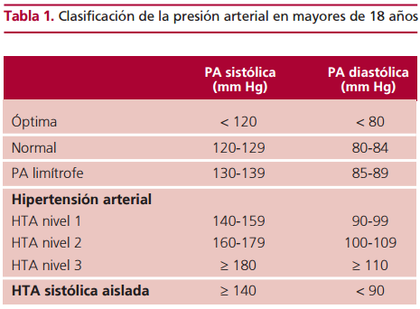
DEFINICIÓN
Se define como Hipertensión Secundaria (HS) al aumento de la presión arterial (PA) sistémica por una causa identificable.
Hipertensión resistente o refractaria (HR) cuando resulta imposible disminuir la PA por debajo de las metas terapéuticas*, con un tratamiento que incluye cambios en el estilo de vida y una combinación de al menos tres diferentes fármacos antihipertensivos en dosis adecuadas, incluyendo un diurético.
* Metas:
< 140/90 mm Hg en hipertensos menores de 80 años.
< 150/90 mm Hg en hipertensos mayores de 80 años.
Marin M. Hipertensión arterial de causa secundaria. Federacón Argentina de Cardiología.
Majul M, Marin M, Bendersky M, Rodriguez P, Díaz M, Orías M. Concenso de Hipertensión Arterial. Rev Arg Card. 2013; 81(2): 1-80.

Slide 3
IMPORTANCIA
Las formas secundarias son raras y su cribado es caro y laborioso, por lo que no es rentable investigar las causas secundarias en cada paciente.
La detección y el tratamiento precoz de las formas secundarias son importantes para minimizar los cambios reversibles de la vasculatura sistémica.
Rimoldi SF, Messerli FH. Hipertensión secundaria. Eur Heart J; 2013

Slide 4
EPIDEMIOLOGÍA
La prevalencia de la hipertensión primaria y de la HS aumenta con la edad.
Solo el 5-10% de los pacientes hipertensos sufren HS; la gran mayoría padece hipertensión esencial (idiopática o primaria).
La prevalencia de las formas secundarias en HR es significativamente mayor que en los pacientes con la PA controlada.
La mayoría de los pacientes jóvenes (<40 años) con HS responde al tratamiento específico, sin embargo, el 35% de los pacientes de edad avanzada, aun con tratamiento específico, no logra alcanzar las cifras de PA deseadas.
Rimoldi SF, Messerli FH. Hipertensión secundaria. Eur Heart J; 2013

Slide 5
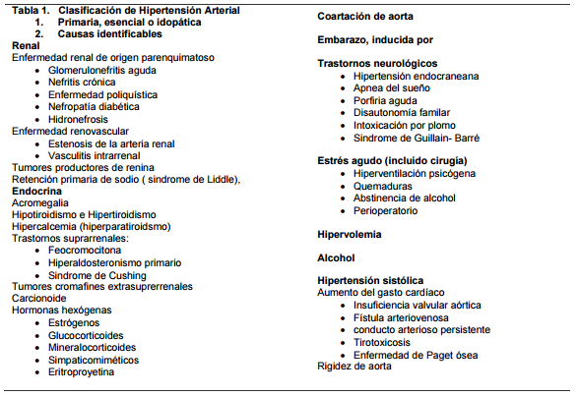
ETIOLOGÍA
Marin M. Hipertensión arterial de causa secundaria. Federación Argentina de Cardiología.

Slide 6
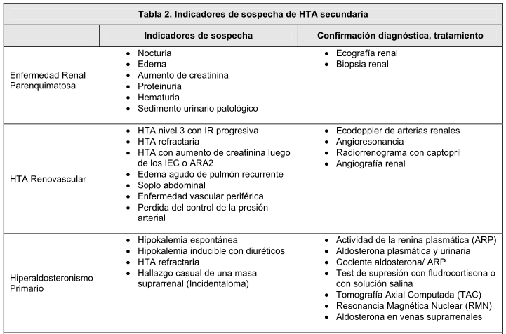
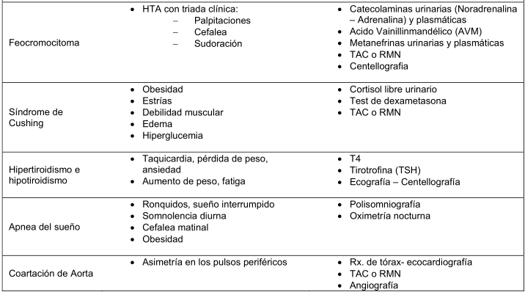
CRIBADO: características clínicas
Marin M. Hipertensión arterial de causa secundaria. Federacón Argentina de Cardiología.

Slide 7
PREVIO AL INICIO DEL CRIBADO → DESCARTAR!!
Pseudohipertensión.
Pseudorresistencia.
Control de terapéutico deficiente.
Hipertensión de guardapolvo blanco.
Hipertensión secundaria a fármacos.

Slide 8
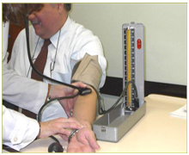
PREVIO AL INICIO DEL CRIBADO → DESCARTAR!!
PSEUDOHIPERTENSIÓN
Aumento de la presión diastólica braquial de al menos 15 mmHg por encima de la presión intraarterial normal medida simultáneamente.
Pacientes ancianos con arterias calcificadas y rígidas, con poco o ningún daño de órgano blanco a pesar de tener presiones muy elevadas y si se aumentan la dosis o el número de drogas aparecen síntomas hipotensivos.
Se necesita ejercer una excesiva presión del manguito para comprimirla arteria, dando como resultado lecturas elevadas falsas.
Puede ser identificada con la maniobra de Osler, variabilidad inter e intraobservador.
La evaluación de la dureza arterial braquial se puede identificar también a través de la medición de la velocidad de la onda del pulso carotídeo – radial.
Maniobra Osler
Inflar el manguito del tensiometro o esfingometro hasta valores de 250 mmhg, mientras se palpa el pulso radial hasta desaparición del pulso sistólico, de encontrarlo se lo considerara Signo de Osler positivo. Debe confirmarse con la medición de la presión invasiva intravascular.
Marin M. Hipertensión arterial de causa secundaria. Federacón Argentina de Cardiología.
Majul M, Marin M, Bendersky M, Rodriguez P, Díaz M, Orías M. Concenso de Hipertensión Arterial. Rev Arg Card. 2013; 81(2): 1-80.

Slide 9

PSEUDORRESISTENCIA → técnicas de medición de la PA inadecuadas:
Medición de la PA sin dejar al paciente sentado y tranquilo durante al menos 5 minutos, con los pies y el dorso apoyados sobre una superficie, brazo pronado y apoyado sobre superficie firme a la altura cardíaca.
Tamaño inadecuado del manguito (por ej, si es demasiado pequeño puede dar un aumento falso de la PA > 15 mmHg). Debe cubrir 2/3 de circunferencia, colocando el borde distal a 2-3 cmm por encima del pliegue del codo.
Marin M. Hipertensión arterial de causa secundaria. Federacón Argentina de Cardiología.

Slide 10
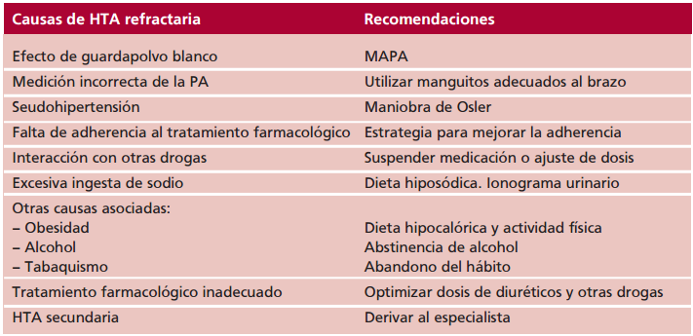
CONTROL TERAPÉUTICO DEFICIENTE → casi el 40% de los pacientes no cumple bien el tratamiento.
HIPERTENSIÓN DE GUARDAPOLVO BLANCO
Causa frecuente de pseudohipertensión, con una prevalencia del 20-30%.
MAPA de 24 hs es una herramienta útil para evaluar la posibilidad HS.
Marin M. Hipertensión arterial de causa secundaria. Federacón Argentina de Cardiología.
Majul M, Marin M, Bendersky M, Rodriguez P, Díaz M, Orías M. Concenso de Hipertensión Arterial. Rev Arg Card. 2013; 81(2): 1-80.

Slide 11
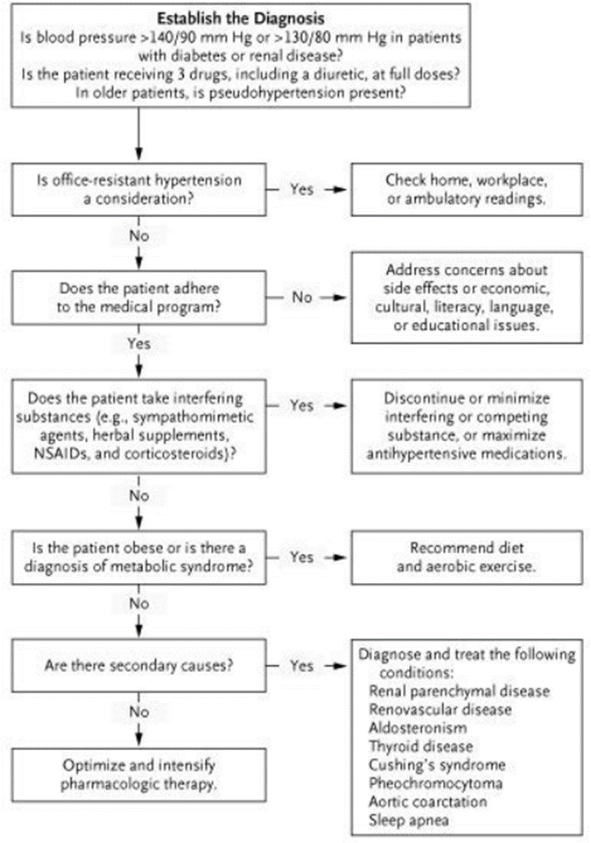

Moser M, Setaro JF. N Engl J Med. 2006; 355: 385-392.

Slide 12


Frecuencia de presentación
Principal
Hipertensión renovascular.
Enfermedad renal parenquimatosa.
Aldosteronismo primario.
SAHOS.
Otras formas principales
Fármacos.
Feocromocitoma.
Sindrome de Cushing.
Coartación de aorta.
Enfermedad tiroidea.
Hiperparatiroidismo primario.
Menos frecuentes
Textor S. Evaluation of secondary hypertension. UpToDate. 2015

Slide 13
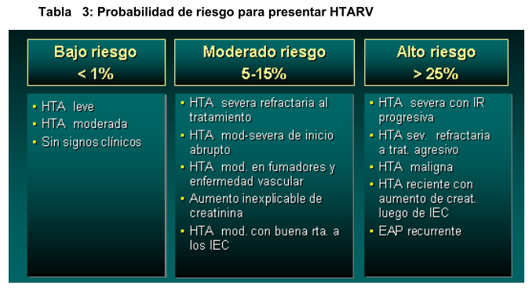
Enfermedad renovascular
ETIOLOGÍA
Principal
Renovascular.
Otras principales
Enfermedad renal primaria parenquimatosa.
Aldosteronismo primario.
SAHOS.
Menos frecuentes
Feocromocitoma.
Sindrome de Cushing.
Enfermedad tiroidea.
Hiperparatiroidismo primario.
Fármacos.
Coartación de aorta.
Definición
La Hipertensión Renovascular (HTARV) se refiere a la hipertensión causada por una hipoperfusión renal.
La Enfermedad Renovascular (ERV) ateroesclerótica de alta prevalencia, no siempre provoca una hipoperfusión suficiente para desencadenar hipertensión.
Epidemiología
Es la causa potencialmente corregible más común de hipertensión secundaria.
La incidencia varía con el entorno clínico, probablemente en menos del 1 % de los pacientes con hipertensión leve y entre 10 y 45 % de los pacientes con hipertensión severa o maligna.
Se identifica con mayor frecuencia en pacientes de raza blanca.
Marin M. Hipertensión arterial de causa secundaria. Federacón Argentina de Cardiología.
Majul M, Marin M, Bendersky M, Rodriguez P, Díaz M, Orías M. Concenso de Hipertensión Arterial. Rev Arg Card. 2013; 81(2): 1-80.

Slide 14
Enfermedad renovascular
ETIOLOGÍA
Principal
Renovascular.
Otras principales
Enfermedad renal primaria parenquimatosa.
Aldosteronismo primario.
SAHOS.
Menos frecuentes
Feocromocitoma.
Sindrome de Cushing.
Enfermedad tiroidea.
Hiperparatiroidismo primario.
Fármacos.
Coartación de aorta.
Etiología
Intrínsecas → Estenosis ateromatosa.
→ Displasia firomuscular.
Extrínsecas → Grandes tumores intrarrenales.
Marin M. Hipertensión arterial de causa secundaria. Federacón Argentina de Cardiología.
Majul M, Marin M, Bendersky M, Rodriguez P, Díaz M, Orías M. Concenso de Hipertensión Arterial. Rev Arg Card. 2013; 81(2): 1-80.

Slide 15
Enfermedad renovascular
ETIOLOGÍA
Principal
Renovascular.
Otras principales
Enfermedad renal primaria parenquimatosa.
Aldosteronismo primario.
SAHOS.
Menos frecuentes
Feocromocitoma.
Sindrome de Cushing.
Enfermedad tiroidea.
Hiperparatiroidismo primario.
Fármacos.
Coartación de aorta.
ESTENOSIS ATEROMATOSA
Es la causa más frecuente de HTARV en la edad adulta.
Incidencia > edad, HTA, DBT, TBQ.
Afecta la región ostial y proximal de la arteria.
El riesgo de atrofia renal a 3 años es:
5.5% en arterias normales,
11.7% en estenosis moderadas (<60%),
20.8% en las más severas (>60%).
Marin M. Hipertensión arterial de causa secundaria. Federacón Argentina de Cardiología.
Majul M, Marin M, Bendersky M, Rodriguez P, Díaz M, Orías M. Concenso de Hipertensión Arterial. Rev Arg Card. 2013; 81(2): 1-80.

Slide 16
Enfermedad renovascular
ETIOLOGÍA
Principal
Renovascular.
Otras principales
Enfermedad renal primaria parenquimatosa.
Aldosteronismo primario.
SAHOS.
Menos frecuentes
Feocromocitoma.
Sindrome de Cushing.
Enfermedad tiroidea.
Hiperparatiroidismo primario.
Fármacos.
Coartación de aorta.
DISPLASIA FIBROMUSCULAR
Es la causa más frecuente en pacientes jóvenes (< 40 años).
Fibrodisplasia de la media es la más frecuente → mujeres.
1/3 distal de la arteria.
Evolución hacia la obstrucción lenta.
Marin M. Hipertensión arterial de causa secundaria. Federacón Argentina de Cardiología.
Majul M, Marin M, Bendersky M, Rodriguez P, Díaz M, Orías M. Concenso de Hipertensión Arterial. Rev Arg Card. 2013; 81(2): 1-80.

Slide 17
Enfermedad renovascular
ETIOLOGÍA
Principal
Renovascular.
Otras principales
Enfermedad renal primaria parenquimatosa.
Aldosteronismo primario.
SAHOS.
Menos frecuentes
Feocromocitoma.
Sindrome de Cushing.
Enfermedad tiroidea.
Hiperparatiroidismo primario.
Fármacos.
Coartación de aorta.
Sospecha clínica
Inicio abrupto de HTA o empeoramiento de HTA preexistente.
Presencia de soplo abdominal.
Presencia de enfermedad ateroesclerótica en otros sitios vasculares.
HTA Resistente.
Deterioro de la función renal (aumento en la Crp > 30%) asociado al uso IECA o ARAII.
Episodios recurrentes de EAP o ICC.
IR de causa desconocida.
Marin M. Hipertensión arterial de causa secundaria. Federacón Argentina de Cardiología.
Majul M, Marin M, Bendersky M, Rodriguez P, Díaz M, Orías M. Concenso de Hipertensión Arterial. Rev Arg Card. 2013; 81(2): 1-80.

Slide 18
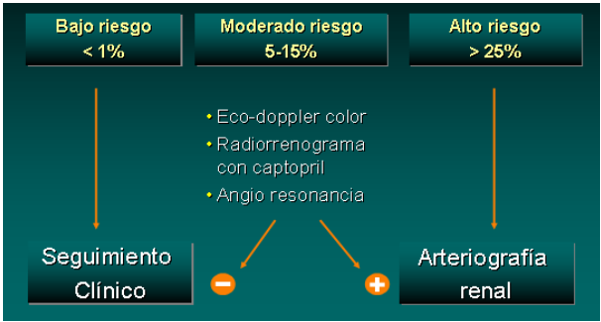
Enfermedad renovascular
ETIOLOGÍA
Principal
Renovascular.
Otras principales
Enfermedad renal primaria parenquimatosa.
Aldosteronismo primario.
SAHOS.
Menos frecuentes
Feocromocitoma.
Sindrome de Cushing.
Enfermedad tiroidea.
Hiperparatiroidismo primario.
Fármacos.
Coartación de aorta.
Diagnóstico → según riesgo, disponibilidad, experiencia y costos.
Se justifica confirmar su diagnóstico en los casos en que estaría indicada la revascularización.
La HTA refractaria y el deterioro progresivo de la función renal pueden ser indicaciones de revascularización.
Marin M. Hipertensión arterial de causa secundaria. Federacón Argentina de Cardiología.
Majul M, Marin M, Bendersky M, Rodriguez P, Díaz M, Orías M. Concenso de Hipertensión Arterial. Rev Arg Card. 2013; 81(2): 1-80.

Slide 19
Enfermedad renovascular
ETIOLOGÍA
Principal
Renovascular.
Otras principales
Enfermedad renal primaria parenquimatosa.
Aldosteronismo primario.
SAHOS.
Menos frecuentes
Feocromocitoma.
Sindrome de Cushing.
Enfermedad tiroidea.
Hiperparatiroidismo primario.
Fármacos.
Coartación de aorta.
Diagnóstico
1. Eco-doppler color de arterias renales:
Primer estudio recomendado para valoración inical.
Permite visualizar la estenosis y establecer sus consecuencias hemodinámicas.
Es operador dependiente. En manos experimentadas S 60 % al 81% y E 91%.
Radiorrenograma con captopril:
Mayor especificidad y menor sensibilidad.
Útil para predecir una respuesta clínica al tratamiento y compromiso de función renal.
Marin M. Hipertensión arterial de causa secundaria. Federacón Argentina de Cardiología.
Majul M, Marin M, Bendersky M, Rodriguez P, Díaz M, Orías M. Concenso de Hipertensión Arterial. Rev Arg Card. 2013; 81(2): 1-80.

Slide 20
Enfermedad renovascular
ETIOLOGÍA
Principal
Renovascular.
Otras principales
Enfermedad renal primaria parenquimatosa.
Aldosteronismo primario.
SAHOS.
Menos frecuentes
Feocromocitoma.
Sindrome de Cushing.
Enfermedad tiroidea.
Hiperparatiroidismo primario.
Fármacos.
Coartación de aorta.
Diagnóstico → confirmación diagnóstica: angiorresonancia y eventualmente angiotomografía con técnica multicorte.
3. Angioresonancia magnética nuclear con gadolinio:
S 100% y E 96%.
Su desventaja es el costo.
4. Angiografía renal:
Diagnóstico de certeza si la intención es la revascularización.
Marin M. Hipertensión arterial de causa secundaria. Federacón Argentina de Cardiología.
Majul M, Marin M, Bendersky M, Rodriguez P, Díaz M, Orías M. Concenso de Hipertensión Arterial. Rev Arg Card. 2013; 81(2): 1-80.

Slide 21
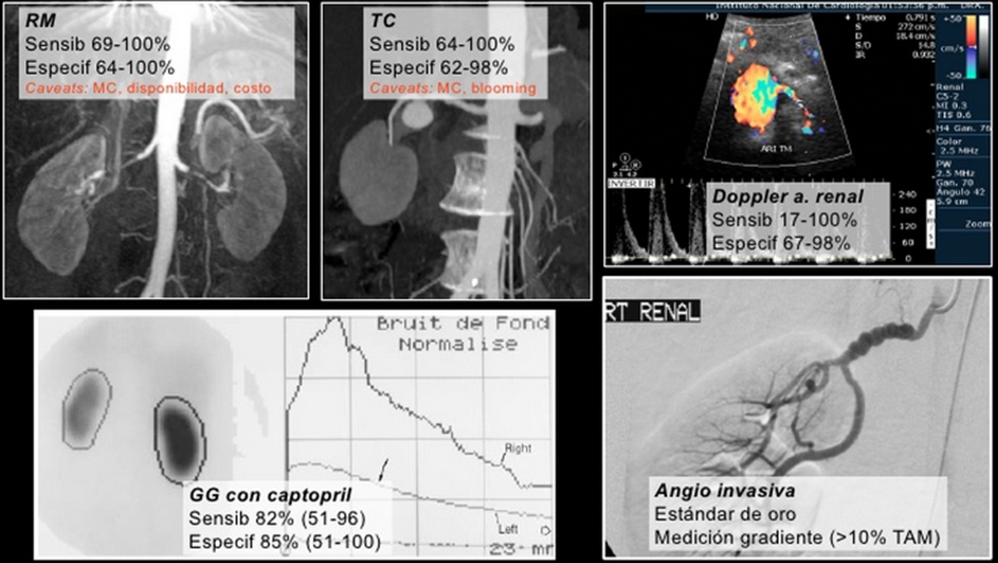
Enfermedad renovascular
ETIOLOGÍA
Principal
Renovascular.
Otras principales
Enfermedad renal primaria parenquimatosa.
Aldosteronismo primario.
SAHOS.
Menos frecuentes
Feocromocitoma.
Sindrome de Cushing.
Enfermedad tiroidea.
Hiperparatiroidismo primario.
Fármacos.
Coartación de aorta.
Marin M. Hipertensión arterial de causa secundaria. Federacón Argentina de Cardiología.
Majul M, Marin M, Bendersky M, Rodriguez P, Díaz M, Orías M. Concenso de Hipertensión Arterial. Rev Arg Card. 2013; 81(2): 1-80.

Slide 22
Enfermedad renovascular
ETIOLOGÍA
Principal
Renovascular.
Otras principales
Enfermedad renal primaria parenquimatosa.
Aldosteronismo primario.
SAHOS.
Menos frecuentes
Feocromocitoma.
Sindrome de Cushing.
Enfermedad tiroidea.
Hiperparatiroidismo primario.
Fármacos.
Coartación de aorta.
Tratamiento
Tratamiento farmacológico → Función renal estable.
No más de tres drogas: IECA, ARA II, βB.
Tratamiento invasivo → Angioplastia con balón con o sin colocación de stent cuando:
No se logra controlar la hipertensión con 3 drogas.
Deterioro de la función renal.
Displasia fibromuscular.
La utilización de stent en las lesiones ateroscleróticas disminuyó el porcentaje de reestenosis, pero no demostró ser superior al tratamiento farmacológico a mediano plazo.
Marin M. Hipertensión arterial de causa secundaria. Federacón Argentina de Cardiología.
Majul M, Marin M, Bendersky M, Rodriguez P, Díaz M, Orías M. Concenso de Hipertensión Arterial. Rev Arg Card. 2013; 81(2): 1-80.

Slide 23
Enfermedad renal parenquimatosa
ETIOLOGÍA
Principal
Renovascular.
Otras principales
Enfermedad renal parenquimatosa.
Aldosteronismo primario.
SAHOS.
Menos frecuentes
Feocromocitoma.
Sindrome de Cushing.
Enfermedad tiroidea.
Hiperparatiroidismo primario.
Fármacos.
Coartación de aorta.
Casi todas las nefropatías crónicas se acompañan de HTA en algún momento de su evolución.
La HTA puede acelerar el curso de la nefropatía hacia la insuficiencia renal terminal por lo que su tratamiento es esencial para mejorar el funcionalismo renal.
Es difícil saber si la nefropatía antecede a la HTA o a la inversa.
Epidemiología
2-5% de todas las causas de HTA.
50% de las causas de HTA Secundaria.
Farreras Rozman. Medicina Interna. Elsevier. 17º Edición, 2012. Vol2.

Slide 24
Enfermedad renal parenquimatosa
ETIOLOGÍA
Principal
Renovascular.
Otras principales
Enfermedad renal parenquimatosa.
Aldosteronismo primario.
SAHOS.
Menos frecuentes
Feocromocitoma.
Sindrome de Cushing.
Enfermedad tiroidea.
Hiperparatiroidismo primario.
Fármacos.
Coartación de aorta.
Etiología
Las nefropatías crónicas que con mayor frecuencia se acompañan de HTA y a menudo HTAR son:
  Nefroangioesclerosis.
  Glomerulopatías.
  Nefropatías Tubulointersticiales.
Farreras Rozman. Medicina Interna. Elsevier. 17º Edición, 2012. Vol2.

Slide 25
Enfermedad renal parenquimatosa
ETIOLOGÍA
Principal
Renovascular.
Otras principales
Enfermedad renal parenquimatosa.
Aldosteronismo primario.
SAHOS.
Menos frecuentes
Feocromocitoma.
Sindrome de Cushing.
Enfermedad tiroidea.
Hiperparatiroidismo primario.
Fármacos.
Coartación de aorta.
Sospecha clínica
Nicturia.
Edemas.
Elevación de la creatinina sérica (> 1.2 mg/dL en mujeres o > 1.4 mg/dL en hombres).
Caída del filtrado glomerular estimado a menos de 60 ml/min/1.73 m2.
Presencia de eritrocitos y leucocitos en el sedimento y proteinuria.
Majul M, Marin M, Bendersky M, Rodriguez P, Díaz M, Orías M. Concenso de Hipertensión Arterial. Rev Arg Card. 2013; 81(2): 1-80.

Slide 26
Enfermedad renal parenquimatosa
ETIOLOGÍA
Principal
Renovascular.
Otras principales
Enfermedad renal parenquimatosa.
Aldosteronismo primario.
SAHOS.
Menos frecuentes
Feocromocitoma.
Sindrome de Cushing.
Enfermedad tiroidea.
Hiperparatiroidismo primario.
Fármacos.
Coartación de aorta.
Diagnóstico
Ecografía renal y de vías urinarias → visualización de alteraciones en el tamaño renal, la presencia de masas renales, cambios en el grosor cortical y obstrucciones al tracto urinario.
Biopsia renal cuando este indicado.
Majul M, Marin M, Bendersky M, Rodriguez P, Díaz M, Orías M. Concenso de Hipertensión Arterial. Rev Arg Card. 2013; 81(2): 1-80.

Slide 27
Aldosteronismo Primario (AP)
ETIOLOGÍA
Principal
Renovascular.
Otras principales
Enfermedad renal primaria parenquimatosa.
Aldosteronismo primario.
SAHOS.
Menos frecuentes
Feocromocitoma.
Sindrome de Cushing.
Enfermedad tiroidea.
Hiperparatiroidismo primario.
Fármacos.
Coartación de aorta.
Definición
Forma potenciamente curable de hipertensión.
Hipertensión provocada por un exceso en la producción de aldosterona en forma autónoma e independiente del sistema renina-angiotensina (SRA), provocando una supresión de la actividad de la renina plasmática y aumento de la acción de aldosterona a nivel renal, con aumento en la reabsorción de sodio e intercambio por potasio e hidrogeniones.
Marin M. Hipertensión arterial de causa secundaria. Federacón Argentina de Cardiología.
Majul M, Marin M, Bendersky M, Rodriguez P, Díaz M, Orías M. Concenso de Hipertensión Arterial. Rev Arg Card. 2013; 81(2): 1-80.

Slide 28
Aldosteronismo Primario (AP)
ETIOLOGÍA
Principal
Renovascular.
Otras principales
Enfermedad renal primaria parenquimatosa.
Aldosteronismo primario.
SAHOS.
Menos frecuentes
Feocromocitoma.
Sindrome de Cushing.
Enfermedad tiroidea.
Hiperparatiroidismo primario.
Fármacos.
Coartación de aorta.
Epidemiología
Incidencia del 9.2%.
Prevalencia entre 13 y 20 % en hipertensos severos o refractarios.
20 -50 años.
Mujeres.
Etiología
Hiperplasia adrenocortical bilateral o hiperaldosteronismo idiopático (HAI).
Adenoma productor de aldosterona (APA).
Otras: hiperaldosteronismo remediable por glucocorticoides, la hiperplasia adrenal primaria y el carcinoma suprarrenal.
Marin M. Hipertensión arterial de causa secundaria. Federacón Argentina de Cardiología.
Majul M, Marin M, Bendersky M, Rodriguez P, Díaz M, Orías M. Concenso de Hipertensión Arterial. Rev Arg Card. 2013; 81(2): 1-80.

Slide 29
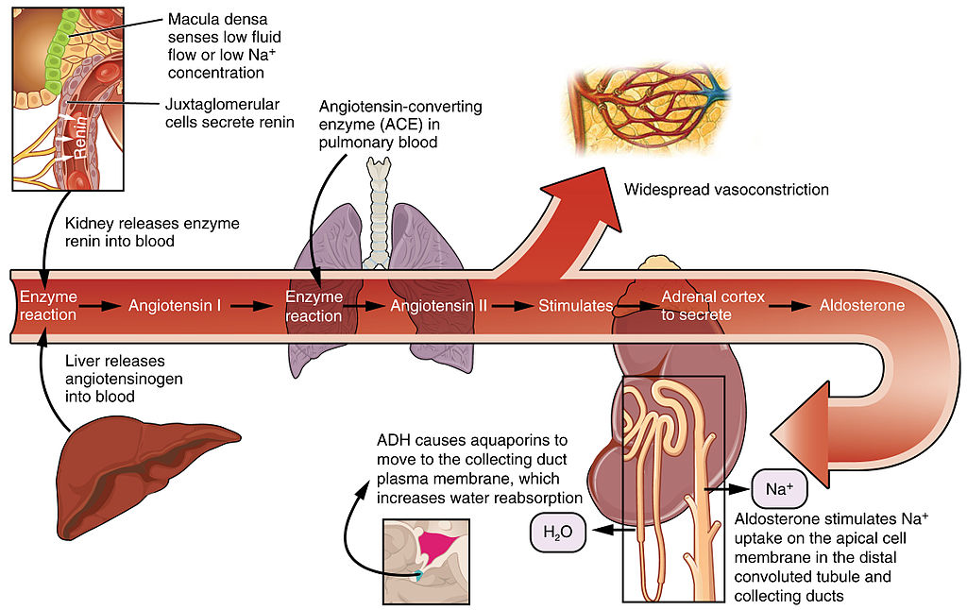
ETIOLOGÍA
Principal
Renovascular.
Otras principales
Enfermedad renal primaria parenquimatosa.
Aldosteronismo primario.
SAHOS.
Menos frecuentes
Feocromocitoma.
Sindrome de Cushing.
Enfermedad tiroidea.
Hiperparatiroidismo primario.
Fármacos.
Coartación de aorta.
TA
Marin M. Hipertensión arterial de causa secundaria. Federacón Argentina de Cardiología.
Majul M, Marin M, Bendersky M, Rodriguez P, Díaz M, Orías M. Concenso de Hipertensión Arterial. Rev Arg Card. 2013; 81(2): 1-80.

Slide 30
Aldosteronismo Primario (AP)
ETIOLOGÍA
Principal
Renovascular.
Otras principales
Enfermedad renal primaria parenquimatosa.
Aldosteronismo primario.
SAHOS.
Menos frecuentes
Feocromocitoma.
Sindrome de Cushing.
Enfermedad tiroidea.
Hiperparatiroidismo primario.
Fármacos.
Coartación de aorta.
Sospecha clínica
Hipokalemia espontánea o fácilmente inducible por diuréticos.
Hipertensos severos y refractarios al tratamiento convencional.
Hipertensos con un nódulo suprarrenal descubierto por técnicas de imagen (incidentaloma).
El AP normokalémico constituye la forma mas común de presentación de la enfermedad y la variante hipokalémica la forma más severa.
El potasio plasmático puede ser influenciado por la severidad y duración del aldosteronismo, la ingesta de sodio y la sensibilidad de los túbulos renales a la aldosterona.
Marin M. Hipertensión arterial de causa secundaria. Federacón Argentina de Cardiología.
Majul M, Marin M, Bendersky M, Rodriguez P, Díaz M, Orías M. Concenso de Hipertensión Arterial. Rev Arg Card. 2013; 81(2): 1-80.

Slide 31

Aldosteronismo Primario (AP)
ETIOLOGÍA
Principal
Renovascular.
Otras principales
Enfermedad renal primaria parenquimatosa.
Aldosteronismo primario.
SAHOS.
Menos frecuentes
Feocromocitoma.
Sindrome de Cushing.
Enfermedad tiroidea.
Hiperparatiroidismo primario.
Fármacos.
Coartación de aorta.
Confirmación diagnóstica → Solicitar:
Aldosterona plasmática (Aldo).
Actividad de la renina Plasmática (ARP).
Establecer el cociente Aldo/ARP.
Orina de 24 hs:
Excresión urinaria de Na y K (ionograma urinario).
Cálculo del clearance de creatinina.
Medición de la excreción de aldosterona.
Aldo elevada >17 ng/ml en plasma y/o urinaria >14µg/día.
ARP disminuida < 1ng/ml/hs.
Cociente Aldo/ARP > 50.
Una alta excreción urinaria de aldosterona
en un paciente con alta ingesta de Na⁺ sugiere AP.
Marin M. Hipertensión arterial de causa secundaria. Federacón Argentina de Cardiología.
Majul M, Marin M, Bendersky M, Rodriguez P, Díaz M, Orías M. Concenso de Hipertensión Arterial. Rev Arg Card. 2013; 81(2): 1-80.
Mulatero P y col. Drug effects on aldosterone/plasma renin activity ratio in primary aldosteronism. Hypertension 2002, 40: 897-902

Slide 32
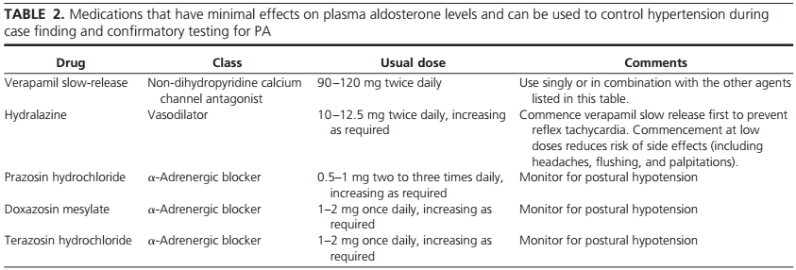
Aldosteronismo Primario (AP)
ETIOLOGÍA
Principal
Renovascular.
Otras principales
Enfermedad renal primaria parenquimatosa.
Aldosteronismo primario.
SAHOS.
Menos frecuentes
Feocromocitoma.
Sindrome de Cushing.
Enfermedad tiroidea.
Hiperparatiroidismo primario.
Fármacos.
Coartación de aorta.
FALSOS POSITIVOS
Las concentraciones de aldosterona pueden ser influenciadas por la ingesta de sodio o potasio y drogas como la espironolactona o diuréticos.
AINES, BB o ERC pueden disminuir los niveles de renina.
Realizar el cociente Aldo/ARP sin medicación antihipertensiva.
En caso que sea necesario:
- Elección: alfabloqueantes.
- Segundo fármaco: amlodipina.
Suspender BB dado que pueden ocasionar falsos positivos.
Algunos autores utilizan el captopril mejorando la sensibilidad y especificidad diagnóstica.
Marin M. Hipertensión arterial de causa secundaria. Federacón Argentina de Cardiología.
Majul M, Marin M, Bendersky M, Rodriguez P, Díaz M, Orías M. Concenso de Hipertensión Arterial. Rev Arg Card. 2013; 81(2): 1-80.
Mulatero P y col. Drug effects on aldosterone/plasma renin activity ratio in primary aldosteronism. Hypertension 2002, 40: 897-902

Slide 33
Aldosteronismo Primario (AP)
ETIOLOGÍA
Principal
Renovascular.
Otras principales
Enfermedad renal primaria parenquimatosa.
Aldosteronismo primario.
SAHOS.
Menos frecuentes
Feocromocitoma.
Sindrome de Cushing.
Enfermedad tiroidea.
Hiperparatiroidismo primario.
Fármacos.
Coartación de aorta.
Confirmación diagnóstica
Pacientes con un cociente Aldo/ARP >30 y <50 → demostrar la autonomía en la producción de aldosterona a través de un TEST DE SUPRESIÓN.
Fundamento → inducción de una sobrecarga de volumen, con incremento de la presión de perfusión, que en sujetos normales y en hipertensos sin AP inhibe la liberación de renina y aldosterona. Los más utilizados son:
Infusión salina intravenosa (TIS).
Sobrecarga oral de sal (SOS).
Supresión con fludrocortisona (TSF).
Contraindicaciones → pacientes añosos, con hipertensión severa y/o con disfunción ventricular. En ellos se utilizan:
Test de supresión con captopril (TSC).
Test de estímulo de la renina (TER).
Marin M. Hipertensión arterial de causa secundaria. Federacón Argentina de Cardiología.
Majul M, Marin M, Bendersky M, Rodriguez P, Díaz M, Orías M. Concenso de Hipertensión Arterial. Rev Arg Card. 2013; 81(2): 1-80.

Slide 34
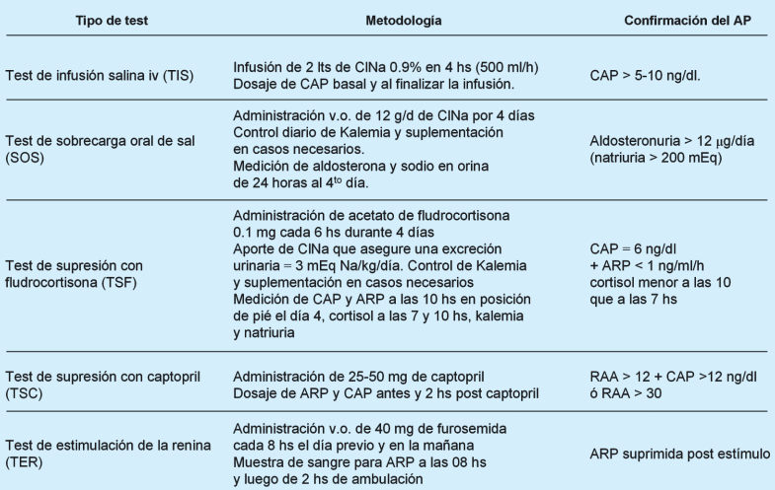
ETIOLOGÍA
Principal
Renovascular.
Otras principales
Enfermedad renal primaria parenquimatosa.
Aldosteronismo primario.
SAHOS.
Menos frecuentes
Feocromocitoma.
Sindrome de Cushing.
Enfermedad tiroidea.
Hiperparatiroidismo primario.
Fármacos.
Coartación de aorta.
S: 85,4% E: 80.4%
VPP: 79,5% VPN:86,1%
S: 90% E: 84%
VPP: 92% VPN:88%
Gómez RM, Juri A. Aldosteronismo Primario Parte 2: De la fisiopatología a la terapéutica. Separata 2008 - Vol.16 No 1: 16.

Slide 35
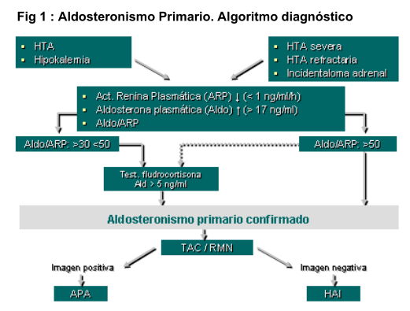
Aldosteronismo Primario (AP)
ETIOLOGÍA
Principal
Renovascular.
Otras principales
Enfermedad renal primaria parenquimatosa.
Aldosteronismo primario.
SAHOS.
Menos frecuentes
Feocromocitoma.
Sindrome de Cushing.
Enfermedad tiroidea.
Hiperparatiroidismo primario.
Fármacos.
Coartación de aorta.
Diagnóstico etiológico
TAC de alta resolución.
Resonancia magnética nuclear
Centellograma suprarrenal con 19 yodo-colesterol.
Dosaje de aldosterona en ambas venas adrenales → patrón oro para demostrar unilateralidad en candidatos a cirugía, por la alta prevalencia de tumores no funcionantes (falsos positivos).
cortes cada 3 mm sin sustancia de contraste y observar tumores de hasta 7 mm de diámetro.
Marin M. Hipertensión arterial de causa secundaria. Federacón Argentina de Cardiología.
Majul M, Marin M, Bendersky M, Rodriguez P, Díaz M, Orías M. Concenso de Hipertensión Arterial. Rev Arg Card. 2013; 81(2): 1-80.

Slide 36
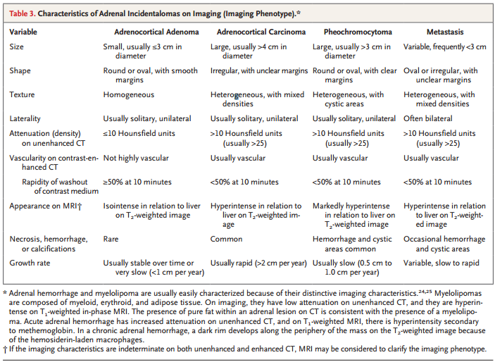

Aldosteronismo Primario (AP)
ETIOLOGÍA
Principal
Renovascular.
Otras principales
Enfermedad renal primaria parenquimatosa.
Aldosteronismo primario.
SAHOS.
Menos frecuentes
Feocromocitoma.
Sindrome de Cushing.
Enfermedad tiroidea.
Hiperparatiroidismo primario.
Fármacos.
Coartación de aorta.
William F. Young, Jr., M.D. The Incidentally Discovered Adrenal Mass. 2008.

Slide 37
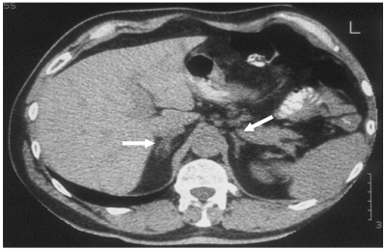
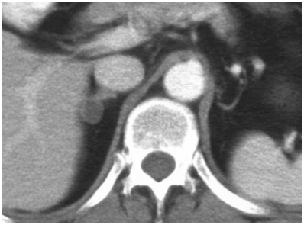

Aldosteronismo Primario (AP)
ETIOLOGÍA
Principal
Renovascular.
Otras principales
Enfermedad renal primaria parenquimatosa.
Aldosteronismo primario.
SAHOS.
Menos frecuentes
Feocromocitoma.
Sindrome de Cushing.
Enfermedad tiroidea.
Hiperparatiroidismo primario.
Fármacos.
Coartación de aorta.
Marin M. Hipertensión arterial de causa secundaria. Federacón Argentina de Cardiología.
Majul M, Marin M, Bendersky M, Rodriguez P, Díaz M, Orías M. Concenso de Hipertensión Arterial. Rev Arg Card. 2013; 81(2): 1-80.

Slide 38
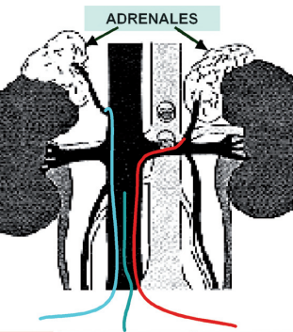

Aldosteronismo Primario (AP)
ETIOLOGÍA
Principal
Renovascular.
Otras principales
Enfermedad renal primaria parenquimatosa.
Aldosteronismo primario.
SAHOS.
Menos frecuentes
Feocromocitoma.
Sindrome de Cushing.
Enfermedad tiroidea.
Hiperparatiroidismo primario.
Fármacos.
Coartación de aorta.
Cateterismo Venoso Adrenal (CVA)
Indicación: pacientes con AP >45 años o con estudios por imágenes no concluyentes.
Se realiza durante la mañana, con obtención simultánea de sangre en ambas venas adrenales y en la vena cava inferior para las determinaciones de aldosterona y de cortisol, basal y a los 15 y 30 minutos del suministro en bolo de 250 μg de ACTH por vía intravenosa.
Se considera canulación ha sido exitosa cuando el gradiente Ca/Cp es ≥ 3, y que existe lateralización cuando la RAC de un lado es por lo menos 2 veces superior a la RAC en sangre periférica.
Ca/Cp: cortisol adrenal/cortisol periférico. RAC: relación Aldosterona/Cortisol
Gómez RM, Juri A. Aldosteronismo Primario Parte 2: De la fisiopatología a la terapéutica. Separata 2008 - Vol.16 No 1: 16.

Slide 39
Aldosteronismo Primario (AP)
ETIOLOGÍA
Principal
Renovascular.
Otras principales
Enfermedad renal primaria parenquimatosa.
Aldosteronismo primario.
SAHOS.
Menos frecuentes
Feocromocitoma.
Sindrome de Cushing.
Enfermedad tiroidea.
Hiperparatiroidismo primario.
Fármacos.
Coartación de aorta.
Tratamiento
APA → Tratamiento quirúrgico (cirugía laparoscópica es de elección)
La respuesta favorable al tratamiento médico previo con espironolactona durante 4 semanas previas a la cirugía predice una corrección de la presión arterial y de la kalemia.
La resección de la glándula afectada normaliza el medio interno en todos los casos y en un 50% las cifras de presión arterial. El resto mejora la presión arterial sin llegar a la curación.
La persistencia de la hipertensión puede estar relacionada con la severidad o cronicidad de la enfermedad hipertensiva o por la coexistencia de hipertensión esencial.
Marin M. Hipertensión arterial de causa secundaria. Federacón Argentina de Cardiología.
Majul M, Marin M, Bendersky M, Rodriguez P, Díaz M, Orías M. Concenso de Hipertensión Arterial. Rev Arg Card. 2013; 81(2): 1-80.

Slide 40
Aldosteronismo Primario (AP)
ETIOLOGÍA
Principal
Renovascular.
Otras principales
Enfermedad renal primaria parenquimatosa.
Aldosteronismo primario.
SAHOS.
Menos frecuentes
Feocromocitoma.
Sindrome de Cushing.
Enfermedad tiroidea.
Hiperparatiroidismo primario.
Fármacos.
Coartación de aorta.
Tratamiento
HAI → Tratamiento Farmacológico – Dieta hiposódica.
Elección: espironolactona.
- Dosis: 25-200 mg/día.
- RAM: ginecomastia, disfunción eréctil, disminución de la libido, síntomas gastrointestinales e irregularidades menstruales.
Esplerenona actúa en el mismo sitio, sin los efectos progestágenos de la espironolactona.
Controlar anualmente con imágenes. De acuerdo a la evolución será posible determinar si son convenientes otros estudios como centellografia o dosaje de aldosterona en ambas venas adrenales para demostrar lateralización.
Marin M. Hipertensión arterial de causa secundaria. Federacón Argentina de Cardiología.
Majul M, Marin M, Bendersky M, Rodriguez P, Díaz M, Orías M. Concenso de Hipertensión Arterial. Rev Arg Card. 2013; 81(2): 1-80.

Slide 41
Síndrome de Apnea Hipopnea Obstructiva del Sueño (SAOS)
ETIOLOGÍA
Principal
Renovascular.
Otras principales
Enfermedad renal primaria parenquimatosa.
Aldosteronismo primario.
SAHOS.
Menos frecuentes
Feocromocitoma.
Sindrome de Cushing.
Enfermedad tiroidea.
Hiperparatiroidismo primario.
Carcinoide.
Coartación de aorta.
Fármacos.
Alcohol.
Apnea: cese del flujo aéreo por más de 10 seg o > al 90 %.
Hipopnea: disminución del flujo aéreo > 50 % pero < 90% de su basal, acompañada de microdespertares y/o desaturación > al 2 %.
Definición
Es una enfermedad crónica caracterizada por episodios repetidos de apnea e hipopnea durante el sueño, por estenosis de la vía aérea superior.
Produce elevaciones temporales en la TA en asociación con ↓SO₂ y activación simpática.
Importancia
Se asocia en forma independiente, desde sus estadios iniciales, con la HTA y con el riesgo de eventos vasculares, principalmente con el ACV.
Se asocia con prevalencia de los siguientes patrones:
HTA nocturna (patrón non-dipper o dipper inverso).
HTA enmascarada o normotensión de bata blanca.
HTA resistente.
HTA con frecuencia cardíaca elevada e HTA diastólica predominantemente en jóvenes.
Majul M, Marin M, Bendersky M, Rodriguez P, Díaz M, Orías M. Concenso de Hipertensión Arterial. Rev Arg Card. 2013; 81(2): 1-80.
Goldman L, Schafer A. Tratado de Medicina Interna. 24ª Ed, Elsevier : España, 2013.

Slide 42
Síndrome de Apnea Hipopnea Obstructiva del Sueño (SAHOS)
ETIOLOGÍA
Principal
Renovascular.
Otras principales
Enfermedad renal primaria parenquimatosa.
Aldosteronismo primario.
SAHOS.
Menos frecuentes
Feocromocitoma.
Sindrome de Cushing.
Enfermedad tiroidea.
Hiperparatiroidismo primario.
Carcinoide.
Coartación de aorta.
Fármacos.
Alcohol.
Epidemiología
35-40% de la población es roncadora.
1:5 adultos es portador de apnea leve y 1:15 tiene SAHOS grave.
85% no son diagnosticados y evolucionan sin tratamiento específico.
35% al 80% son hipertensos y la gravedad de la HTA se encuentra asociada con la gravedad del SAHOS.
40% de los pacientes con HTA presentan SAHOS.
Algunos autores la consideran como la causa más común encontrada en pacientes con diagnóstico de HTA secundaria.
Afecta al 9% de las mujeres y 24% de los hombres en EEUU.
> 40 – 60 años.
Predisposición familiar.
Majul M, Marin M, Bendersky M, Rodriguez P, Díaz M, Orías M. Concenso de Hipertensión Arterial. Rev Arg Card. 2013; 81(2): 1-80.

Slide 43
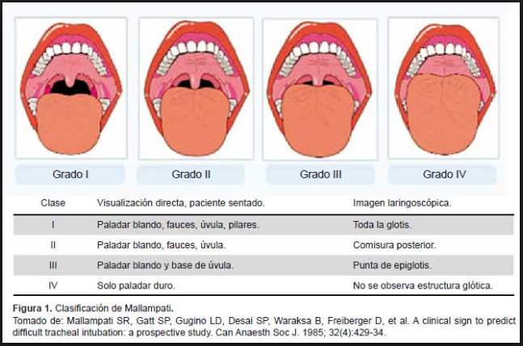
Síndrome de Apnea Hipopnea Obstructivo del Sueño (SAHOS)
ETIOLOGÍA
Principal
Renovascular.
Otras principales
Enfermedad renal primaria parenquimatosa.
Aldosteronismo primario.
SAHOS.
Menos frecuentes
Feocromocitoma.
Sindrome de Cushing.
Enfermedad tiroidea.
Hiperparatiroidismo primario.
Carcinoide.
Coartación de aorta.
Fármacos.
Alcohol.
Factores predisponentes → Valor predictivo para el diagnóstico.
Obesidad (principal factor predisponente 40% a 70%).
Síndrome Metabólico.
Aumento de la circunferencia cervical (> 44 cm en hombres y 41 cm en mujeres).
Índice de Mallampati → nivel de obstrucción a nivel del istmo de las fauces.
Obesidad → Restricción movimientos pared torácica.
→ Estenosis mecánica y refleja de VAS.
→ Inestabilidad ventilatoria.
Majul M, Marin M, Bendersky M, Rodriguez P, Díaz M, Orías M. Concenso de Hipertensión Arterial. Rev Arg Card. 2013; 81(2): 1-80.
Goldman L, Schafer A. Tratado de Medicina Interna. 24ª Ed, Elsevier : España, 2013.

Slide 44
Síndrome de Apnea Hipopnea Obstructivo del Sueño (SAHOS)
ETIOLOGÍA
Principal
Renovascular.
Otras principales
Enfermedad renal primaria parenquimatosa.
Aldosteronismo primario.
SAHOS.
Menos frecuentes
Feocromocitoma.
Sindrome de Cushing.
Enfermedad tiroidea.
Hiperparatiroidismo primario.
Carcinoide.
Coartación de aorta.
Fármacos.
Alcohol.
Fisiopatología
Vasoconstricción periférica:
postcarga.
flujo sanguíneo.
consumo de oxígeno.
Aumento súbito FC y TA.
Fragmentación del sueño
( sueño reparador).
Descarga simpática
Alertamiento
Majul M, Marin M, Bendersky M, Rodriguez P, Díaz M, Orías M. Concenso de Hipertensión Arterial. Rev Arg Card. 2013; 81(2): 1-80.
Goldman L, Schafer A. Tratado de Medicina Interna. 24ª Ed, Elsevier : España, 2013.

Slide 45
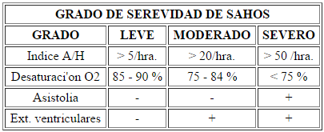
Síndrome de Apnea Hipopnea Obstructivo del Sueño (SAHOS)
ETIOLOGÍA
Principal
Renovascular.
Otras principales
Enfermedad renal primaria parenquimatosa.
Aldosteronismo primario.
SAHOS.
Menos frecuentes
Feocromocitoma.
Sindrome de Cushing.
Enfermedad tiroidea.
Hiperparatiroidismo primario.
Carcinoide.
Coartación de aorta.
Fármacos.
Alcohol.
Clasificación
Majul M, Marin M, Bendersky M, Rodriguez P, Díaz M, Orías M. Concenso de Hipertensión Arterial. Rev Arg Card. 2013; 81(2): 1-80.
Berdeja Murillo L, Jorquera J. Sindrome de Apnea – Hipopnea Obstructiva del Sueño.

Slide 46
Síndrome de Apnea Hipopnea Obstructivo del Sueño (SAHOS)
ETIOLOGÍA
Principal
Renovascular.
Otras principales
Enfermedad renal primaria parenquimatosa.
Aldosteronismo primario.
SAHOS.
Menos frecuentes
Feocromocitoma.
Sindrome de Cushing.
Enfermedad tiroidea.
Hiperparatiroidismo primario.
Carcinoide.
Coartación de aorta.
Fármacos.
Alcohol.
Sospecha clínica
Ronquido (90%).
Somnolencia diurna habitual (16-30%) → E
Microdespertares nocturnos frecuentes.
Astenia.
Cefaleas matutinas.
Alteraciones cognitivas.
Nocturia.
La presencia de los dos primeros en un paciente con obesidad obliga a descartar este diagnóstico.
Majul M, Marin M, Bendersky M, Rodriguez P, Díaz M, Orías M. Concenso de Hipertensión Arterial. Rev Arg Card. 2013; 81(2): 1-80.

Slide 47
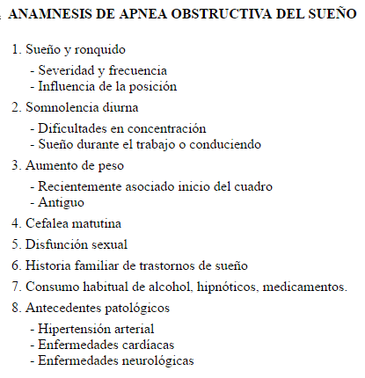
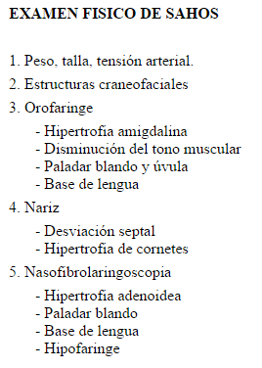
Síndrome de Apnea Hipopnea Obstructivo del Sueño (SAHOS)
ETIOLOGÍA
Principal
Renovascular.
Otras principales
Enfermedad renal primaria parenquimatosa.
Aldosteronismo primario.
SAHOS.
Menos frecuentes
Feocromocitoma.
Sindrome de Cushing.
Enfermedad tiroidea.
Hiperparatiroidismo primario.
Carcinoide.
Coartación de aorta.
Fármacos.
Alcohol.
Diagnóstico: anamnesis y examen físico.
Majul M, Marin M, Bendersky M, Rodriguez P, Díaz M, Orías M. Concenso de Hipertensión Arterial. Rev Arg Card. 2013; 81(2): 1-80.
Berdeja Murillo L, Jorquera J. Sindrome de Apnea – Hipopnea Obstructiva del Sueño.

Slide 48
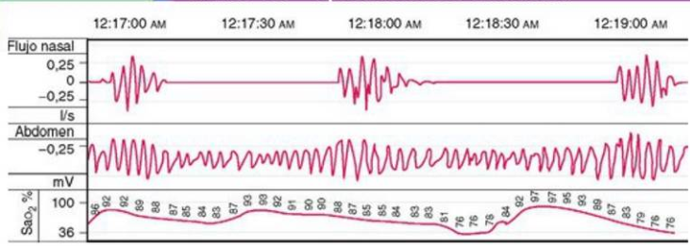
Síndrome de Apnea Hipopnea Obstructivo del Sueño (SAHOS)
ETIOLOGÍA
Principal
Renovascular.
Otras principales
Enfermedad renal primaria parenquimatosa.
Aldosteronismo primario.
SAHOS.
Menos frecuentes
Feocromocitoma.
Sindrome de Cushing.
Enfermedad tiroidea.
Hiperparatiroidismo primario.
Carcinoide.
Coartación de aorta.
Fármacos.
Alcohol.
Diagnóstico: cuestionarios validados.
Cuestionarios → orientan hacia la necesidad de realizar estudios diagnósticos confirmatorios.
Epworth: somnolencia.
Berlín: ronquido.
Estudio Polisomnográfico → Gold Stardard.
  Registro de flujo aéreo.
  Sensor de movimientos toracoabdominales.
  Oximetría.
  Encefalograma.
  Índice Apnea/ Hipopnea en 1 h → > 5/h considerado patológico en presencia de cuadro clínico compatible.
Alta sensibilidad y baja especificidad.
Majul M, Marin M, Bendersky M, Rodriguez P, Díaz M, Orías M. Concenso de Hipertensión Arterial. Rev Arg Card. 2013; 81(2): 1-80.
Goldman L, Schafer A. Tratado de Medicina Interna. 24ª Ed, Elsevier : España, 2013.

Slide 49
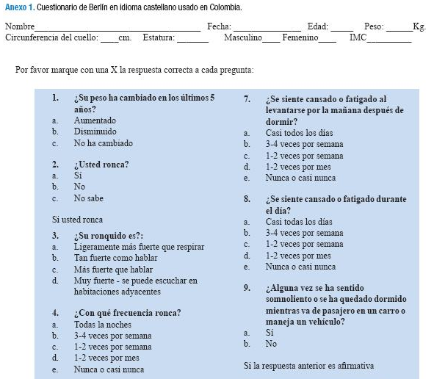
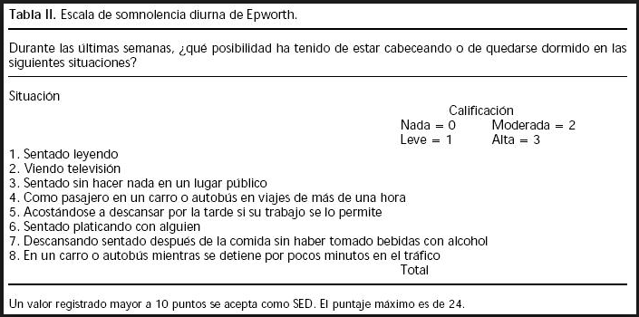
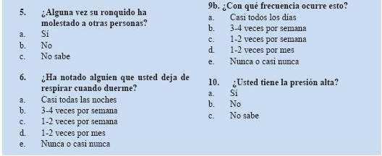
Síndrome de Apnea Hipopnea Obstructivo del Sueño (SAHOS)
ETIOLOGÍA
Principal
Renovascular.
Otras principales
Enfermedad renal primaria parenquimatosa.
Aldosteronismo primario.
SAHOS.
Menos frecuentes
Feocromocitoma.
Sindrome de Cushing.
Enfermedad tiroidea.
Hiperparatiroidismo primario.
Carcinoide.
Coartación de aorta.
Fármacos.
Alcohol.
Majul M, Marin M, Bendersky M, Rodriguez P, Díaz M, Orías M. Concenso de Hipertensión Arterial. Rev Arg Card. 2013; 81(2): 1-80.
Goldman L, Schafer A. Tratado de Medicina Interna. 24ª Ed, Elsevier : España, 2013.

Slide 50
Síndrome de Apnea Hipopnea Obstructivo del Sueño (SAHOS)
ETIOLOGÍA
Principal
Renovascular.
Otras principales
Enfermedad renal primaria parenquimatosa.
Aldosteronismo primario.
SAHOS.
Menos frecuentes
Feocromocitoma.
Sindrome de Cushing.
Enfermedad tiroidea.
Hiperparatiroidismo primario.
Tumor carcinoide.
Coartación de aorta.
Fármacos.
Alcohol.
Tratamiento
Medidas generales.
Tratamiento farmacológico → eficacia escasa.
(Ej: medroxiprogesterona, acetazolamida) – Si TRO en postmenopausia.
Dispositivos orales → leves a moderados sin beneficios con CPAP.
Cirugía.
CPAP ( Presión continua vía aérea) → ELECCIÓN
Válvula neumática que impide el colapso de la VAS.
TRO: tratamiento de reeplazo hormonal.
Majul M, Marin M, Bendersky M, Rodriguez P, Díaz M, Orías M. Concenso de Hipertensión Arterial. Rev Arg Card. 2013; 81(2): 1-80.
Goldman L, Schafer A. Tratado de Medicina Interna. 24ª Ed, Elsevier : España, 2013.

Slide 51
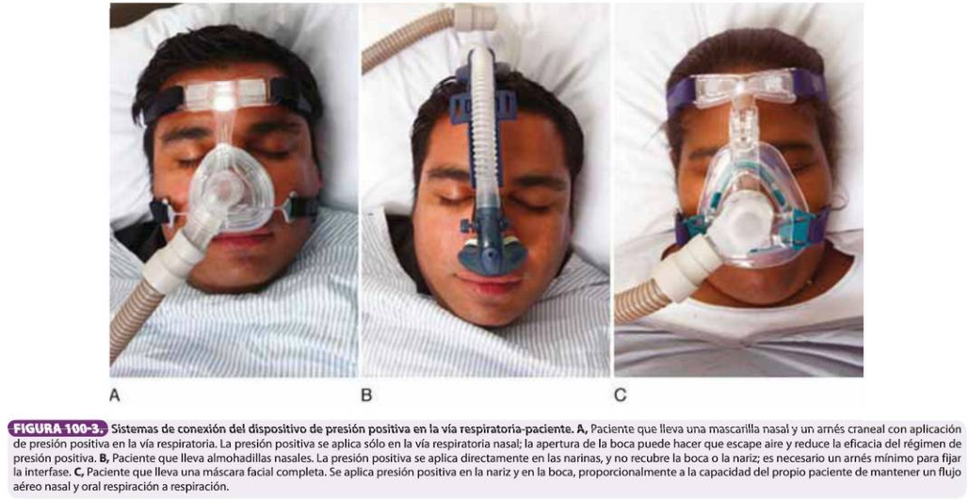
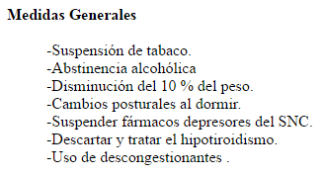
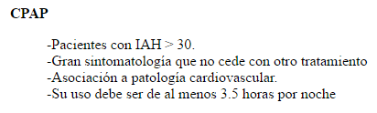
Síndrome de Apnea Hipopnea Obstructivo del Sueño (SAHOS)
ETIOLOGÍA
Principal
Renovascular.
Otras principales
Enfermedad renal primaria parenquimatosa.
Aldosteronismo primario.
SAHOS.
Menos frecuentes
Feocromocitoma.
Sindrome de Cushing.
Enfermedad tiroidea.
Hiperparatiroidismo primario.
Tumor carcinoide.
Coartación de aorta.
Fármacos.
Alcohol.
Cirugía
- Alteraciones anatómicas de la VAS.
- Obesidad: IMC > 40 kg/ m2.
- Traquetomía en casos extremos.
Majul M, Marin M, Bendersky M, Rodriguez P, Díaz M, Orías M. Concenso de Hipertensión Arterial. Rev Arg Card. 2013; 81(2): 1-80.
Goldman L, Schafer A. Tratado de Medicina Interna. 24ª Ed, Elsevier : España, 2013.

Slide 52
Feocromocitoma
ETIOLOGÍA
Principal
Renovascular.
Otras principales
Enfermedad renal primaria parenquimatosa.
Aldosteronismo primario.
SAHOS.
Menos frecuentes
Feocromocitoma.
Sindrome de Cushing.
Enfermedad tiroidea.
Hiperparatiroidismo primario.
Tumor carcinoide.
Coartación de aorta.
Fármacos.
Alcohol.
DEFINICIÓN
Tumor derivado de las células cromafines, constituyentes del SNA y de la médula adrenal, productoras de Adrenalina (A), Noradrenalina (NA) y Dopamina (Dopa).
Representa una pequeña pero importante fracción dentro de las causas secundarias de HTAR.
SNA: Sistema Nervioso Central.
Marin M. Hipertensión arterial de causa secundaria. Federacón Argentina de Cardiología.
Majul M, Marin M, Bendersky M, Rodriguez P, Díaz M, Orías M. Concenso de Hipertensión Arterial. Rev Arg Card. 2013; 81(2): 1-80.

Slide 53
Feocromocitoma
ETIOLOGÍA
Principal
Renovascular.
Otras principales
Enfermedad renal primaria parenquimatosa.
Aldosteronismo primario.
SAHOS.
Menos frecuentes
Feocromocitoma.
Sindrome de Cushing.
Enfermedad tiroidea.
Hiperparatiroidismo primario.
Tumor carcinoide.
Coartación de aorta.
Fármacos.
Alcohol.
EPIDEMIOLOGÍA
Edad de mayor incidencia: entre la cuarta y la quinta década de la vida.
Afecta ambos sexos de manera similar.
Aproximadamente el 5% de los incidentalomas suprarrenales han demostrado ser feocromocitomas.
En un estudio, el 58% de los feocromocitomas SR se detectaron inicialmente como incidentalomas (sólo la mitad tenían hipertensión).
Comprenden menos del 7% de los tumores del sistema nervioso simpático, con una incidencia estimada de 0,3 casos por millón por año.
Prevalencia en todos los hipertensos: 0,1% a 0,6%.
Marin M. Hipertensión arterial de causa secundaria. Federacón Argentina de Cardiología.
Majul M, Marin M, Bendersky M, Rodriguez P, Díaz M, Orías M. Concenso de Hipertensión Arterial. Rev Arg Card. 2013; 81(2): 1-80.

Slide 54
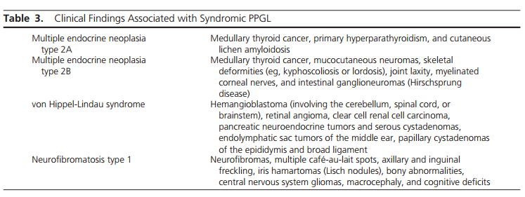
Feocromocitoma
ETIOLOGÍA
Principal
Renovascular.
Otras principales
Enfermedad renal primaria parenquimatosa.
Aldosteronismo primario.
SAHOS.
Menos frecuentes
Feocromocitoma.
Sindrome de Cushing.
Enfermedad tiroidea.
Hiperparatiroidismo primario.
Tumor carcinoide.
Coartación de aorta.
Fármacos.
Alcohol.
TUMOR DEL 10%
10% se asocia a Sd. Familiares: forma simple o asociada a NEM.
10% extraadrenales (Paragangliomas).
10% bilaterales.
10% malignos.
10% aparecen en niños.
Marin M. Hipertensión arterial de causa secundaria. Federacón Argentina de Cardiología.
Majul M, Marin M, Bendersky M, Rodriguez P, Díaz M, Orías M. Concenso de Hipertensión Arterial. Rev Arg Card. 2013; 81(2): 1-80.

Slide 55
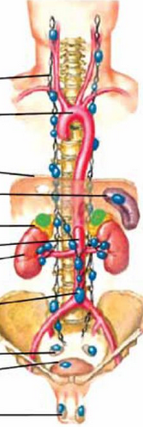
Feocromocitoma
ETIOLOGÍA
Principal
Renovascular.
Otras principales
Enfermedad renal primaria parenquimatosa.
Aldosteronismo primario.
SAHOS.
Menos frecuentes
Feocromocitoma.
Sindrome de Cushing.
Enfermedad tiroidea.
Hiperparatiroidismo primario.
Tumor carcinoide.
Coartación de aorta.
Fármacos.
Alcohol.
LOCALIZACIÓN
Adrenal
  FEOCROMOCITOMA PD
      Glándula Suprarrenal.
Extra-adrenal
  PARAGANGLIOMAS
      Desde la base del cráneo hasta la pelvis.
Marin M. Hipertensión arterial de causa secundaria. Federacón Argentina de Cardiología.
Majul M, Marin M, Bendersky M, Rodriguez P, Díaz M, Orías M. Concenso de Hipertensión Arterial. Rev Arg Card. 2013; 81(2): 1-80.

Slide 56
Feocromocitoma
ETIOLOGÍA
Principal
Renovascular.
Otras principales
Enfermedad renal primaria parenquimatosa.
Aldosteronismo primario.
SAHOS.
Menos frecuentes
Feocromocitoma.
Sindrome de Cushing.
Enfermedad tiroidea.
Hiperparatiroidismo primario.
Tumor carcinoide.
Coartación de aorta.
Fármacos.
Alcohol.
SOSPECHA CLÍNICA
HTAR o HTA en paciente joven.
Crisis adrenérgicas:
  HTA sostenida o paroxística (90-95%) o palpitaciones (64%).
  Cefalea (80%).
  Diaforesis (57%).
  Otros signos y síntomas: dolor retroesternal, palpitaciones, nerviosismo, temblor, náuseas, debilidad, dolor abdominal, cuadros psiquiátricos, pérdida de peso, diabetes o curva de tolerancia a la glucosa patológica, alteraciones visuales.
  Puede presentarse raramente con hipotensión, particularmente con hipotensión postural o con episodios alternantes de hiper o hipotensión. 1-5% Normotensos. Asintomáticos.
Historia familiar de feocromocitoma.
Síndrome genético que predisponga.
Incidentaloma adrenal.
S: 90,9%
E: 93,8%.
Marin M. Hipertensión arterial de causa secundaria. Federacón Argentina de Cardiología.
Majul M, Marin M, Bendersky M, Rodriguez P, Díaz M, Orías M. Concenso de Hipertensión Arterial. Rev Arg Card. 2013; 81(2): 1-80.

Slide 57
Feocromocitoma
ETIOLOGÍA
Principal
Renovascular.
Otras principales
Enfermedad renal primaria parenquimatosa.
Aldosteronismo primario.
SAHOS.
Menos frecuentes
Feocromocitoma.
Sindrome de Cushing.
Enfermedad tiroidea.
Hiperparatiroidismo primario.
Tumor carcinoide.
Coartación de aorta.
Fármacos.
Alcohol.
Factores desencadenantes → distintos para cada paciente pero constantes para el mismo.
  Procedimientos diagnósticos: endoscopia o uso de sustancias de contraste.
  Inducción anestésica.
  Ingestión de comidas o bebidas con tiramina (quesos, vinos, banana y chocolate).
  Fármacos: histamina, metoclopramida, fenotiazinas, alfa- metildopa, labetolol, IMAO, antidepresivos tricíclicos, opiáceos, glucagón, quimioterapia.
Marin M. Hipertensión arterial de causa secundaria. Federacón Argentina de Cardiología.
Majul M, Marin M, Bendersky M, Rodriguez P, Díaz M, Orías M. Concenso de Hipertensión Arterial. Rev Arg Card. 2013; 81(2): 1-80.

Slide 58
Feocromocitoma
ETIOLOGÍA
Principal
Renovascular.
Otras principales
Enfermedad renal primaria parenquimatosa.
Aldosteronismo primario.
SAHOS.
Menos frecuentes
Feocromocitoma.
Sindrome de Cushing.
Enfermedad tiroidea.
Hiperparatiroidismo primario.
Tumor carcinoide.
Coartación de aorta.
Fármacos.
Alcohol.
DIAGNÓSTICO
Laboratorio → prueba inicial.
Medición de catecolaminas y metanefrinas libres en plasma* (S 97% - E 85%) o metanefrinas fraccionadas en orina de 24 hs (S 90% y E 98%). También ácido vainillín mandélico urinario (AVM).
A pesar de la facilidad de la muestra aislada de orina, no hay evidencia que sugiera que ésta deba reemplazar a la orina de 24hs estandarizada.
Los pacientes con resultados positivos deben recibir seguimiento apropiado de acuerdo con el grado de aumento de los valores y la presentación clínica.
*No se realizan en nuestro país.
Es de buena práctica ofrecer el estudio genético para
excluir o confirmar el síndrome del cual el feocromocitoma forma parte para poder detectar precozmente las
alteraciones de otros órganos y eventualmente realizar
el tratamiento preventivo adecuado.
Además de confirmarse una alteración genética, se debe estudiar a los familiares de primer grado para la detección de portadores y poder realizar las intervenciones correspondientes.
Marin M. Hipertensión arterial de causa secundaria. Federacón Argentina de Cardiología.
Majul M, Marin M, Bendersky M, Rodriguez P, Díaz M, Orías M. Concenso de Hipertensión Arterial. Rev Arg Card. 2013; 81(2): 1-80.

Slide 59
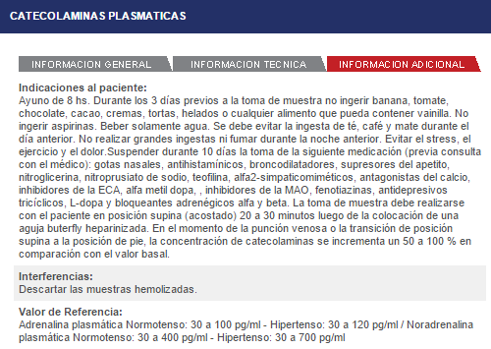
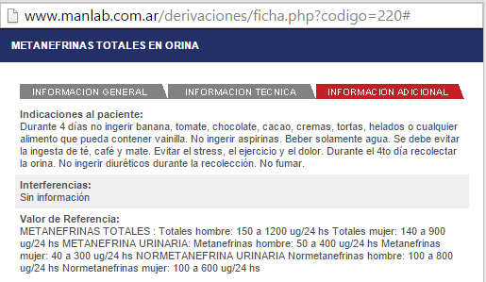

Feocromocitoma
ETIOLOGÍA
Principal
Renovascular.
Otras principales
Enfermedad renal primaria parenquimatosa.
Aldosteronismo primario.
SAHOS.
Menos frecuentes
Feocromocitoma.
Sindrome de Cushing.
Enfermedad tiroidea.
Hiperparatiroidismo primario.
Tumor carcinoide.
Coartación de aorta.
Fármacos.
Alcohol.

Slide 60
Feocromocitoma
ETIOLOGÍA
Principal
Renovascular.
Otras principales
Enfermedad renal primaria parenquimatosa.
Aldosteronismo primario.
SAHOS.
Menos frecuentes
Feocromocitoma.
Sindrome de Cushing.
Enfermedad tiroidea.
Hiperparatiroidismo primario.
Tumor carcinoide.
Coartación de aorta.
Fármacos.
Alcohol.
DIAGNÓSTICO
Imágenes –> luego del diagnóstico bioquímico para localización del tumor.
TC como primera opción.
RMN → PGL metastásico, para la detección de PGL de CyC, en pacientes con contraindicación de TC (embarazo).
Centellograma con 131I-metayodobencilguanidina (MIBG) → PGL metastásico detectados por otras modalidades de imagen cuando se planea radioterapia utilizando 131I-MIBG ( E, falsos negativos 15%).
PET → enfermedad metastásica (preferencia sobre 123I-MIBG en pacientes con PPGL metastásico conocido).
Cateterización de la vena cava y otras venas → muestreo a distintas alturas para la evaluación de catecolaminas plasmáticas a distintos niveles. Permite localizar tumores pequeños, extraadrenales, múltiples o metastásicos cuando el tumor no se ha podido visualizar por otras técnicas.
Marin M. Hipertensión arterial de causa secundaria. Federacón Argentina de Cardiología.
Majul M, Marin M, Bendersky M, Rodriguez P, Díaz M, Orías M. Concenso de Hipertensión Arterial. Rev Arg Card. 2013; 81(2): 1-80.

Slide 61
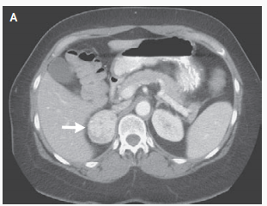
Feocromocitoma
ETIOLOGÍA
Principal
Renovascular.
Otras principales
Enfermedad renal primaria parenquimatosa.
Aldosteronismo primario.
SAHOS.
Menos frecuentes
Feocromocitoma.
Sindrome de Cushing.
Enfermedad tiroidea.
Hiperparatiroidismo primario.
Tumor carcinoide.
Coartación de aorta.
Fármacos.
Alcohol.

Slide 62
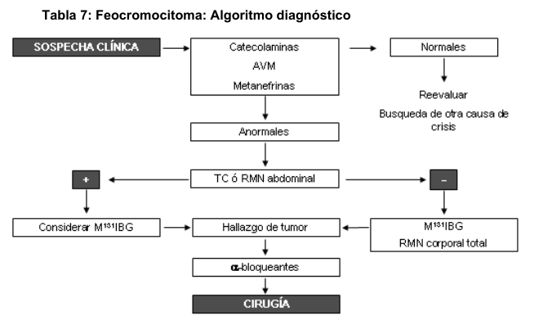
Feocromocitoma
ETIOLOGÍA
Principal
Renovascular.
Otras principales
Enfermedad renal primaria parenquimatosa.
Aldosteronismo primario.
SAHOS.
Menos frecuentes
Feocromocitoma.
Sindrome de Cushing.
Enfermedad tiroidea.
Hiperparatiroidismo primario.
Tumor carcinoide.
Coartación de aorta.
Fármacos.
Alcohol.
Marin M. Hipertensión arterial de causa secundaria. Federacón Argentina de Cardiología.

Slide 63
Feocromocitoma
ETIOLOGÍA
Principal
Renovascular.
Otras principales
Enfermedad renal primaria parenquimatosa.
Aldosteronismo primario.
SAHOS.
Menos frecuentes
Feocromocitoma.
Sindrome de Cushing.
Enfermedad tiroidea.
Hiperparatiroidismo primario.
Tumor carcinoide.
Coartación de aorta.
Fármacos.
Alcohol.
TRATAMIENTO
Perioperatorio.
Preoperatorio.
Tratamiento Quirúrgico.
Post operatorio.
Marin M. Hipertensión arterial de causa secundaria. Federacón Argentina de Cardiología.
Majul M, Marin M, Bendersky M, Rodriguez P, Díaz M, Orías M. Concenso de Hipertensión Arterial. Rev Arg Card. 2013; 81(2): 1-80.

Slide 64
Feocromocitoma
ETIOLOGÍA
Principal
Renovascular.
Otras principales
Enfermedad renal primaria parenquimatosa.
Aldosteronismo primario.
SAHOS.
Menos frecuentes
Feocromocitoma.
Sindrome de Cushing.
Enfermedad tiroidea.
Hiperparatiroidismo primario.
Tumor carcinoide.
Coartación de aorta.
Fármacos.
Alcohol.
Perioperatorio
Tumor funcional → bloqueo preoperatorio para prevenir complicaciones CV perioperatoria (αB como la primera opción).
Tratamiento médico preoperatorio durante 10 a 14 días para normalizar la TA y la FC.
Dieta alta en Na⁺ (> 5 gr/día) y la ingesta de líquidos al 2 o 3 día para revertir la contracción del volumen sanguíneo inducida por catecolaminas antes de la operación y así evitar hipotensión grave después de la extirpación del tumor ( CI → ICC e IR).
Control de la TA (120/80) , la FC y glucemia con ajuste de terapias asociadas en el postoperatorio inmediato.
Seguimiento:
Medición de metanefrinas plasmáticas o urinarias para diagnosticar enfermedad persistente.
Pruebas bioquímicas anual durante toda la vida para evaluar enfermedad recurrente o metastásica.

Slide 65
Feocromocitoma
ETIOLOGÍA
Principal
Renovascular.
Otras principales
Enfermedad renal primaria parenquimatosa.
Aldosteronismo primario.
SAHOS.
Menos frecuentes
Feocromocitoma.
Sindrome de Cushing.
Enfermedad tiroidea.
Hiperparatiroidismo primario.
Tumor carcinoide.
Coartación de aorta.
Fármacos.
Alcohol.
Preoperatorio
  Bloqueantes alfa (αB)
  Beta bloqueantes BB antes del bloqueo alfa para evitar taquicardia. También se pueden utilizar IECA o AC.
  Expansión de volumen.
FENOXIBENZAMINA (alfa adrenérgico no selectivo irreversible) → Elección preoperatorio.
  RAM: hipotensión ortostática, taquicardia, congestión nasal, fatiga, eyaculación retrógrada.
  Iniciar 15 dias antes de la Qx.
  Dosis: 10 mg ^{c}/12 o 24hs hs x 2 días → ir aumentando 10-20mg c/ 2 a 3 días.
  Dosis máxima: 20 a 100 mg/ día.
Marin M. Hipertensión arterial de causa secundaria. Federacón Argentina de Cardiología.
Majul M, Marin M, Bendersky M, Rodriguez P, Díaz M, Orías M. Concenso de Hipertensión Arterial. Rev Arg Card. 2013; 81(2): 1-80.
Young WF, Kebebew E. Treatment of pheochromocytoma in adults. UpToDate. 2015

Slide 66
Feocromocitoma
ETIOLOGÍA
Principal
Renovascular.
Otras principales
Enfermedad renal primaria parenquimatosa.
Aldosteronismo primario.
SAHOS.
Menos frecuentes
Feocromocitoma.
Sindrome de Cushing.
Enfermedad tiroidea.
Hiperparatiroidismo primario.
Tumor carcinoide.
Coartación de aorta.
Fármacos.
Alcohol.
Preoperatorio
< costo
< RAM
Tto prolongado
(MTS)
Prazosina
  Dosis inicial: 1mg ^{c}/8 hs x 7 días.
2mg c /8 hs segunda semana.
3mg c/8 hs tercer semana.
  Dosis máxima 4mg c/8 hs.
Terazocina (ant. alfa 1)
  Dosis inicial:1mg antes de acostarse y se aumenta paulatina// .
  Dosis máxima: 20mg/d.
Doxazosina (inhibidor competitivo alfa 1)
  Dosis inicial: 2 a 4 mg/día
  Dosis máxima: 16mg/día
Marin M. Hipertensión arterial de causa secundaria. Federacón Argentina de Cardiología.
Majul M, Marin M, Bendersky M, Rodriguez P, Díaz M, Orías M. Concenso de Hipertensión Arterial. Rev Arg Card. 2013; 81(2): 1-80.

Slide 67
Feocromocitoma
ETIOLOGÍA
Principal
Renovascular.
Otras principales
Enfermedad renal primaria parenquimatosa.
Aldosteronismo primario.
SAHOS.
Menos frecuentes
Feocromocitoma.
Sindrome de Cushing.
Enfermedad tiroidea.
Hiperparatiroidismo primario.
Tumor carcinoide.
Coartación de aorta.
Fármacos.
Alcohol.
Preoperatorio
BB: control de arritmias y taquicardias.
Iniciar 2 a 3 días antes de la cirugía.
No iniciar antes de l bloqueo alfa porque produce HTA.
Propranolol 10mg vía oral cada seis horas en el primer día de bloqueo beta-adrenérgico.
Segundo día → se convierte en una sola dosis de acción prolongada.
La dosis se aumenta a continuación, si es necesario para controlar la taquicardia (frecuencia cardíaca objetivo es de 60 a 80 latidos por minuto).
Marin M. Hipertensión arterial de causa secundaria. Federacón Argentina de Cardiología.
Majul M, Marin M, Bendersky M, Rodriguez P, Díaz M, Orías M. Concenso de Hipertensión Arterial. Rev Arg Card. 2013; 81(2): 1-80.
Young WF, Kebebew E. Treatment of pheochromocytoma in adults. UpToDate. 2015

Slide 68
Feocromocitoma
ETIOLOGÍA
Principal
Renovascular.
Otras principales
Enfermedad renal primaria parenquimatosa.
Aldosteronismo primario.
SAHOS.
Menos frecuentes
Feocromocitoma.
Sindrome de Cushing.
Enfermedad tiroidea.
Hiperparatiroidismo primario.
Tumor carcinoide.
Coartación de aorta.
Fármacos.
Alcohol.
Preoperatorio
ANTAGONISTAS CALCICOS (AC)
Se usan con los αB para el manejo de la HTA, cuando el control de la presión arterial es inadecuado o para reemplazar el protocolo de bloqueo adrenérgico en pacientes con efectos secundarios intolerables.
Nicardipina: dosis inicial 30 mg c/ 12 hs (preparación de liberación sostenida).
Se administra por vía oral para controlar la presión arterial antes de la cirugía y se administra como una infusión intravenosa durante la cirugía.
Marin M. Hipertensión arterial de causa secundaria. Federacón Argentina de Cardiología.
Majul M, Marin M, Bendersky M, Rodriguez P, Díaz M, Orías M. Concenso de Hipertensión Arterial. Rev Arg Card. 2013; 81(2): 1-80.
Young WF, Kebebew E. Treatment of pheochromocytoma in adults. UpToDate. 2015

Slide 69
Feocromocitoma
ETIOLOGÍA
Principal
Renovascular.
Otras principales
Enfermedad renal primaria parenquimatosa.
Aldosteronismo primario.
SAHOS.
Menos frecuentes
Feocromocitoma.
Sindrome de Cushing.
Enfermedad tiroidea.
Hiperparatiroidismo primario.
Tumor carcinoide.
Coartación de aorta.
Fármacos.
Alcohol.
Preoperatorio
Tto de las crisis HTA
Fentolamina (bloqueador alfa adrenérgico no selectivo de acción corta): 1 mg y si es necesario bolos de 5mg o infusión continua. Inicio acción 2 a 3 min y dura 10 a 15 minutos.
Nitroprusiato (rápido inicio y corta duración): Infusión ev 0,5 a 5,0 mcg/kg/min.
Nicardipina: Inicio infusión 5 mg/h .Se puede aumentar por 2,5 mg/h c/ 15 minutos hasta un máx de 15 mg/h.
Expansión de volumen
Restitución de volumen: 2 a 3 litros antes Qx.
Hemotransfusión 1 litro o más antes, durante y post Qx de ser necesario.
Tiempos operatorios
Hipertensión → manipulación del tumor y liberación de catecolaminas a la circulación → Nitroprusiato o fentolamina.
Hipotensión → vasoldilatación una vez clampeados los vasos → expansión de volumen con autotransfusión, plasma u otros expansores.
Marin M. Hipertensión arterial de causa secundaria. Federacón Argentina de Cardiología.
Majul M, Marin M, Bendersky M, Rodriguez P, Díaz M, Orías M. Concenso de Hipertensión Arterial. Rev Arg Card. 2013; 81(2): 1-80.
Young WF, Kebebew E. Treatment of pheochromocytoma in adults. UpToDate. 2015

Slide 70
Feocromocitoma
ETIOLOGÍA
Principal
Renovascular.
Otras principales
Enfermedad renal primaria parenquimatosa.
Aldosteronismo primario.
SAHOS.
Menos frecuentes
Feocromocitoma.
Sindrome de Cushing.
Enfermedad tiroidea.
Hiperparatiroidismo primario.
Tumor carcinoide.
Coartación de aorta.
Fármacos.
Alcohol.
Tratamiento Quirúrgico → ALTO RIESGO
Avisar al anestesista: medicación puede desencadenar crisis.
Disponer → vasodilatadores de acción corta (NTP), vasopresores de acción rápida (NA-DOPA), antiarrítmicos (propanolol, lidocaína)
Adrenalectomía → vía laparoscópica.
Qx abierta → Feo de gran tamaño (>6 cm) o invasivo (asegurar resección completa, evitar ruptura del Tu, evitar recidiva local).
Adrenalectomía parcial → Feo hereditario, con Tu pequeños que ya han sido objeto de una adrenalectomía contralateral para evitar hipocortisolismo permanente.
Marin M. Hipertensión arterial de causa secundaria. Federacón Argentina de Cardiología.
Majul M, Marin M, Bendersky M, Rodriguez P, Díaz M, Orías M. Concenso de Hipertensión Arterial. Rev Arg Card. 2013; 81(2): 1-80.
Young WF, Kebebew E. Treatment of pheochromocytoma in adults. UpToDate. 2015

Slide 71
Feocromocitoma
ETIOLOGÍA
Principal
Renovascular.
Otras principales
Enfermedad renal primaria parenquimatosa.
Aldosteronismo primario.
SAHOS.
Menos frecuentes
Feocromocitoma.
Sindrome de Cushing.
Enfermedad tiroidea.
Hiperparatiroidismo primario.
Tumor carcinoide.
Coartación de aorta.
Fármacos.
Alcohol.
Postoperatorio → frecuente que ocurra:
  Hipotensión.
  HTA → >15 días → resto tumoral?? otro tumor??
  Hipoglucemias:
    Controles reglados de glucemia.
    Tratamiento con Glucagón.
Marin M. Hipertensión arterial de causa secundaria. Federacón Argentina de Cardiología.
Majul M, Marin M, Bendersky M, Rodriguez P, Díaz M, Orías M. Concenso de Hipertensión Arterial. Rev Arg Card. 2013; 81(2): 1-80.
Young WF, Kebebew E. Treatment of pheochromocytoma in adults. UpToDate. 2015

Slide 72
Síndrome de Cushing
ETIOLOGÍA
Principal
Renovascular.
Otras principales
Enfermedad renal primaria parenquimatosa.
Aldosteronismo primario.
SAHOS.
Menos frecuentes
Feocromocitoma.
Sindrome de Cushing.
Enfermedad tiroidea.
Hiperparatiroidismo primario.
Tumor carcinoide.
Coartación de aorta.
Fármacos.
Alcohol.
Condición patológica producida por exposición crónica a glucocorticoides.
ETIOLOGÍA / EPIDEMIOLOGIA
Incidencia varia dependiendo de la etiología, pero en general es de 2 a 3 casos por millón de habitantes por año (subestimado).
Iatrogénica: glucocorticoides exógenos.
ACTH ectópica: tu células pequeñas → H > M / >50 años.
Enfermedad de Cushing : 5-25/ millón /año → M > H / 25-45 años.
Tumores adrenales → M > H / Bimodal: 10 años – 50 años (A) 40 años (C).
(A): adenoma (C): carcinoma.
Nieman L. Epidemiology and clinical manifestations of Cushing's syndrome. UpToDate. 2015

Slide 73
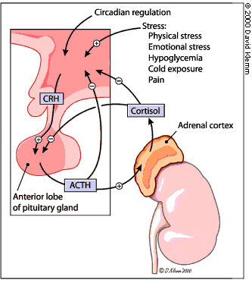
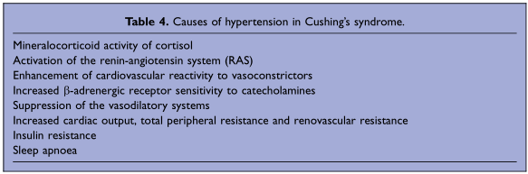
Síndrome de Cushing
ETIOLOGÍA
Principal
Renovascular.
Otras principales
Enfermedad renal primaria parenquimatosa.
Aldosteronismo primario.
SAHOS.
Menos frecuentes
Feocromocitoma.
Sindrome de Cushing.
Enfermedad tiroidea.
Hiperparatiroidismo primario.
Tumor carcinoide.
Coartación de aorta.
Fármacos.
Alcohol.
La HTA es una de las características más distintivas del síndrome de Cushing endógeno (80% de los pacientes adultos).
Sólo 20% de los pacientes con S. Cushing iatrogénico tiene hipertensión.
MECANISMOS FISIOPATOLÓGICOS
Aumento del volumen del plasma.
Aumento de la resistencia vascular periférica y el gasto cardíaco.
Magiakou MA, Smyrnaki P, Chrousos GP.Hypertension in Cushing’s syndrome.Best Practice & Research Clinical Endocrinology & Metabolism. 2006; 20(3):467-482.

Slide 74
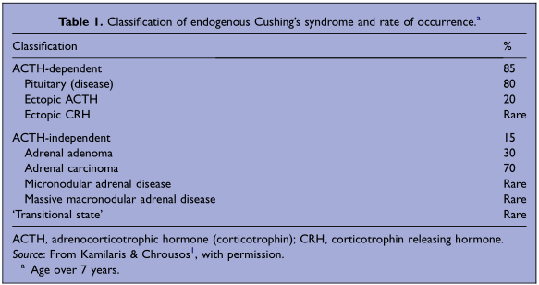
Síndrome de Cushing
ETIOLOGÍA
Principal
Renovascular.
Otras principales
Enfermedad renal primaria parenquimatosa.
Aldosteronismo primario.
SAHOS.
Menos frecuentes
Feocromocitoma.
Sindrome de Cushing.
Enfermedad tiroidea.
Hiperparatiroidismo primario.
Tumor carcinoide.
Coartación de aorta.
Fármacos.
Alcohol.
CLASIFICACIÓN
Magiakou MA, Smyrnaki P, Chrousos GP.Hypertension in Cushing’s syndrome.Best Practice & Research Clinical Endocrinology & Metabolism. 2006; 20(3):467-482.

Slide 75

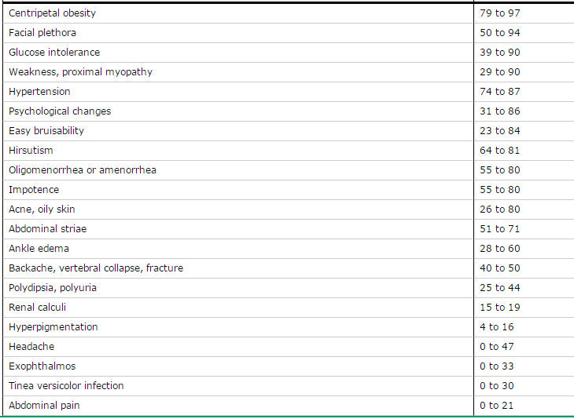

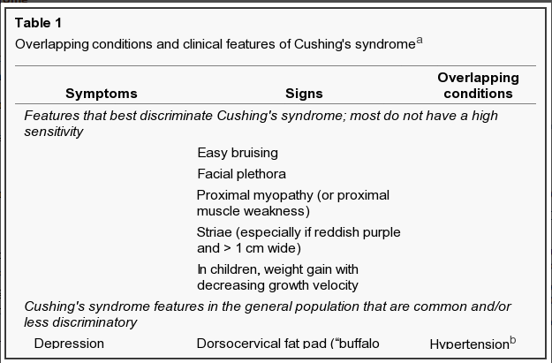
Síndrome de Cushing
ETIOLOGÍA
Principal
Renovascular.
Otras principales
Enfermedad renal primaria parenquimatosa.
Aldosteronismo primario.
SAHOS.
Menos frecuentes
Feocromocitoma.
Sindrome de Cushing.
Enfermedad tiroidea.
Hiperparatiroidismo primario.
Tumor carcinoide.
Coartación de aorta.
Fármacos.
Alcohol.
Nieman LK, Biller BM, Findling JW, Newell-Price J, Savage MO, Stewart PM, Montori VM. The Diagnosis of Cushing's Syndrome: An Endocrine Society Clinical Practice Guideline. J Clin Endocrinol Metab. 2008 May; 93(5): 1526–1540.
Nieman L. Epidemiology and clinical manifestations of Cushing's syndrome. UpToDate. 2015

Slide 76
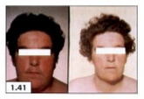
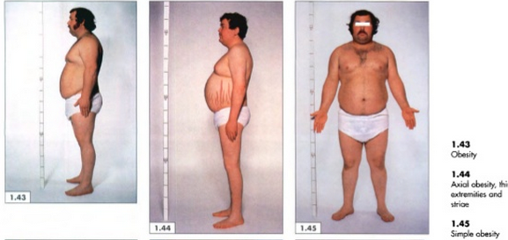
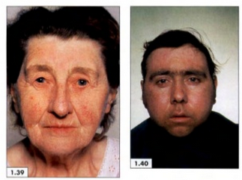

Síndrome de Cushing
ETIOLOGÍA
Principal
Renovascular.
Otras principales
Enfermedad renal primaria parenquimatosa.
Aldosteronismo primario.
SAHOS.
Menos frecuentes
Feocromocitoma.
Sindrome de Cushing.
Enfermedad tiroidea.
Hiperparatiroidismo primario.
Tumor carcinoide.
Coartación de aorta.
Fármacos.
Alcohol.
Afzal Mir. Atlas of Clinica Diagnosis. Second Edition. Saunder. 2003

Slide 77
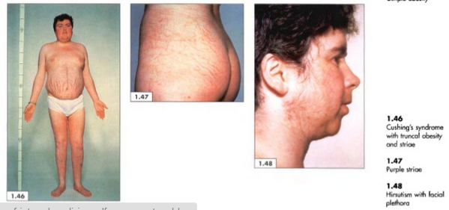
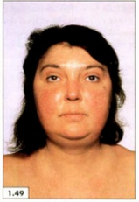

Síndrome de Cushing
ETIOLOGÍA
Principal
Renovascular.
Otras principales
Enfermedad renal primaria parenquimatosa.
Aldosteronismo primario.
SAHOS.
Menos frecuentes
Feocromocitoma.
Sindrome de Cushing.
Enfermedad tiroidea.
Hiperparatiroidismo primario.
Tumor carcinoide.
Coartación de aorta.
Fármacos.
Alcohol.
Afzal Mir. Atlas of Clinica Diagnosis. Second Edition. Saunder. 2003

Slide 78
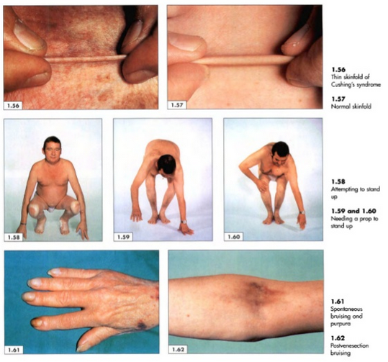
Síndrome de Cushing
ETIOLOGÍA
Principal
Renovascular.
Otras principales
Enfermedad renal primaria parenquimatosa.
Aldosteronismo primario.
SAHOS.
Menos frecuentes
Feocromocitoma.
Sindrome de Cushing.
Enfermedad tiroidea.
Hiperparatiroidismo primario.
Tumor carcinoide.
Coartación de aorta.
Fármacos.
Alcohol.
Afzal Mir. Atlas of Clinica Diagnosis. Second Edition. Saunder. 2003

Slide 79
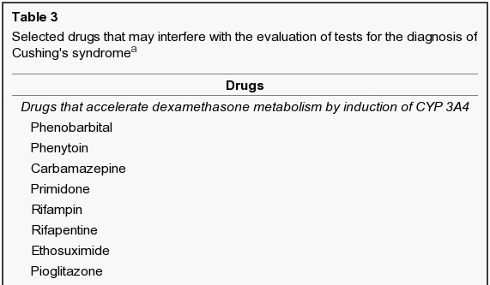
Síndrome de Cushing
ETIOLOGÍA
Principal
Renovascular.
Otras principales
Enfermedad renal primaria parenquimatosa.
Aldosteronismo primario.
SAHOS.
Menos frecuentes
Feocromocitoma.
Sindrome de Cushing.
Enfermedad tiroidea.
Hiperparatiroidismo primario.
Tumor carcinoide.
Coartación de aorta.
Fármacos.
Alcohol.
DIAGNÓSTICO → Descartar aportes exógenos antes del cribado.
Para establecer el diagnóstico, hay que obtener resultados anómalos en dos pruebas de cribado distintas:
Medición de cortisol en saliva, orina (4 a 40 mcg/ 24 h) y suero.
Prueba de supresión con dexamentasona →Supresión < 2mcg/dl.
Prueba de supresión con dexametasona en dosis baja (2mg en 48 hs).
Pacientes con características inusuales para la edad (osteoporosis, hipertensión)
Pacientes con características multiples y progresivas, principalmente las mas predictivas.
Los niños con la disminución de percentil altura y el aumento de peso.
Los pacientes con incidentaloma suprarrenal compatibles con adenoma.
Nieman LK, Biller BM, Findling JW, Newell-Price J, Savage MO, Stewart PM, Montori VM. The Diagnosis of Cushing's Syndrome: An Endocrine Society Clinical Practice Guideline. J Clin Endocrinol Metab. 2008 May; 93(5): 1526–1540.

Slide 80
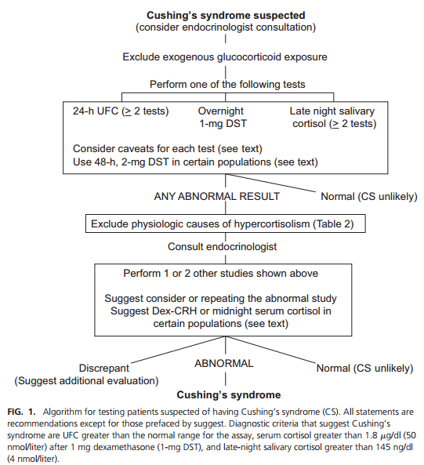
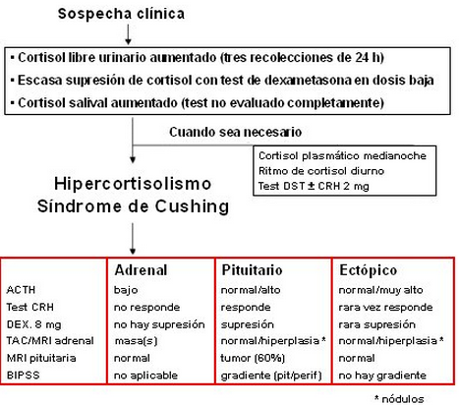
Síndrome de Cushing
ETIOLOGÍA
Principal
Renovascular.
Otras principales
Enfermedad renal primaria parenquimatosa.
Aldosteronismo primario.
SAHOS.
Menos frecuentes
Feocromocitoma.
Sindrome de Cushing.
Enfermedad tiroidea.
Hiperparatiroidismo primario.
Tumor carcinoide.
Coartación de aorta.
Fármacos.
Alcohol.
Nieman LK, Biller BM, Findling JW, Newell-Price J, Savage MO, Stewart PM, Montori VM. The Diagnosis of Cushing's Syndrome: An Endocrine Society Clinical Practice Guideline. J Clin Endocrinol Metab. 2008 May; 93(5): 1526–1540.

Slide 81
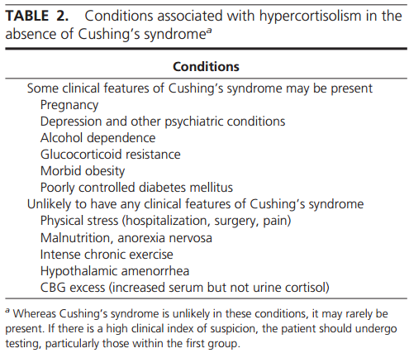
Síndrome de Cushing
ETIOLOGÍA
Principal
Renovascular.
Otras principales
Enfermedad renal primaria parenquimatosa.
Aldosteronismo primario.
SAHOS.
Menos frecuentes
Feocromocitoma.
Sindrome de Cushing.
Enfermedad tiroidea.
Hiperparatiroidismo primario.
Tumor carcinoide.
Coartación de aorta.
Fármacos.
Alcohol.
Nieman LK, Biller BM, Findling JW, Newell-Price J, Savage MO, Stewart PM, Montori VM. The Diagnosis of Cushing's Syndrome: An Endocrine Society Clinical Practice Guideline. J Clin Endocrinol Metab. 2008 May; 93(5): 1526–1540.

Slide 82
Síndrome de Cushing
ETIOLOGÍA
Principal
Renovascular.
Otras principales
Enfermedad renal primaria parenquimatosa.
Aldosteronismo primario.
SAHOS.
Menos frecuentes
Feocromocitoma.
Sindrome de Cushing.
Enfermedad tiroidea.
Hiperparatiroidismo primario.
Tumor carcinoide.
Coartación de aorta.
Fármacos.
Alcohol.
TRATAMIENTO
Esencial para reducir la mortalidad y las comorbilidades asociadas.
El tratamiento efectivo incluye:
  Normalización de los niveles de cortisol o la acción de los mismos.
  Normalización de las comorbilidades.
  La resección quirúrgica de la lesión causal → Primera línea.
  Segunda línea → medicamentos, adrenalectomía bilateral y la radioterapia (por tumores corticotropas) debe ser individualizada para cada paciente.
Magiakou MA, Smyrnaki P, Chrousos GP.Hypertension in Cushing’s syndrome.Best Practice & Research Clinical Endocrinology & Metabolism. 2006; 20(3):467-482.

Slide 83
Síndrome de Cushing
ETIOLOGÍA
Principal
Renovascular.
Otras principales
Enfermedad renal primaria parenquimatosa.
Aldosteronismo primario.
SAHOS.
Menos frecuentes
Feocromocitoma.
Sindrome de Cushing.
Enfermedad tiroidea.
Hiperparatiroidismo primario.
Tumor carcinoide.
Coartación de aorta.
Fármacos.
Alcohol.
ADRENAL → Resección inicial de la lesión primaria (cáncer, adenoma, y ​​la enfermedad bilateral), a menos que la cirugía no sea posible o sea poco probable que reduzca significativamente el exceso de GC.
→ Enfermedad unilateral benigna → resección laparoscópica.
ENFERMEDAD DE CUSHUNG → Adenomectomía transesfenoidal selectiva.
→ Radioterapia de la hipófisis con tratamiento médico complemen­tario (ketoconazol o metirapona) para los pacientes que no pueden someterse a cirugía.
→ Sino adrenalectomía bilateral.
Medición sérica de Na+ durante los primeros 5-14 días después de la cirugía transesfenoidal.
Evaluar T4 libre y prolactina dentro de 1-2 semanas de la cirugía, para evaluar manifiestaciones de hipopituitarismo.
Obtener una MRI de hipófisis dentro de 1-3 meses.
Localizar y resecar los Tumores secretores de ACTH → Sino adrenalectomia bilateral.
Magiakou MA, Smyrnaki P, Chrousos GP.Hypertension in Cushing’s syndrome.Best Practice & Research Clinical Endocrinology & Metabolism. 2006; 20(3):467-482.

Slide 84
Síndrome de Cushing
ETIOLOGÍA
Principal
Renovascular.
Otras principales
Enfermedad renal primaria parenquimatosa.
Aldosteronismo primario.
SAHOS.
Menos frecuentes
Feocromocitoma.
Sindrome de Cushing.
Enfermedad tiroidea.
Hiperparatiroidismo primario.
Tumor carcinoide.
Coartación de aorta.
Fármacos.
Alcohol.
Resección adrenal en trastornos bilaterales. Sugerir terapia médica para bloquear receptores hormonales aberrantes en la hiperplasia suprarrenal macronodular bilateral.
Manejo individualizado de cada paciente post Qx en función de los valores de cortisol sérico postoperatorio → hipocortisolismo, hipercortisolismo o eucortisolismo.
Se recomienda tratamientos adicionales en pacientes con hipercortisolismo persistente.
Pruebas para detección de hipercortisolismo →evaluar recurrencia en pacientes con SCACTH dependiente.
Magiakou MA, Smyrnaki P, Chrousos GP.Hypertension in Cushing’s syndrome.Best Practice & Research Clinical Endocrinology & Metabolism. 2006; 20(3):467-482.

Slide 85
Síndrome de Cushing
ETIOLOGÍA
Principal
Renovascular.
Otras principales
Enfermedad renal primaria parenquimatosa.
Aldosteronismo primario.
SAHOS.
Menos frecuentes
Feocromocitoma.
Sindrome de Cushing.
Enfermedad tiroidea.
Hiperparatiroidismo primario.
Tumor carcinoide.
Coartación de aorta.
Fármacos.
Alcohol.
RECOMENDACIÓNES
Educación a los pacientes y su familia sobre su enfermedad.
Supervisión y tratamiento adyuvante para las comorbilidades cortisol dependientes (trastornos psiquiátricos, DBT, HTA, hipopotasemia, infecciones, la dislipidemia, la osteoporosis, y mala condición física).
Manejo por un equipo multidisciplinario.
Evaluación de los factores de riesgo para trombosis venosa → Profilaxis perioperatoria.
Vacunación antiinfluenza y antineumocócica.
Magiakou MA, Smyrnaki P, Chrousos GP.Hypertension in Cushing’s syndrome.Best Practice & Research Clinical Endocrinology & Metabolism. 2006; 20(3):467-482.

Slide 86
Enfermedad tiroidea
ETIOLOGÍA
Principal
Renovascular.
Otras principales
Enfermedad renal primaria parenquimatosa.
Aldosteronismo primario.
SAHOS.
Menos frecuentes
Feocromocitoma.
Sindrome de Cushing.
Enfermedad tiroidea.
Hiperparatiroidismo primario.
Tumor carcinoide.
Coartación de aorta.
Fármacos.
Alcohol.
HIPOTIROIDISMO
DEFINICIÓN
Situación clínica caracterizada por un déficit de secreción de hormonas tiroideas, producida por una alteración orgánica o funcional de la misma glándula o por un déficit de estimulación de la TSH.
CLASIFICACIÓN
Primario → alteraciones de origen en la glándula tiroidea.
Secundario → insuficiente secreción de TSH (adenohipofisario).
Terciario → alteración en el hipotálamo.
Hipotiroidismo subclínico → situaciones asintomáticas en las que la concentración de T 4 libre es normal y la de TSH está aumentada.
Farreras P, Rozman C. Medicina Interna. 17ª Ed. Elsevier: España, 2012. 2

Slide 87
Enfermedad tiroidea
ETIOLOGÍA
Principal
Renovascular.
Otras principales
Enfermedad renal primaria parenquimatosa.
Aldosteronismo primario.
SAHOS.
Menos frecuentes
Feocromocitoma.
Sindrome de Cushing.
Enfermedad tiroidea.
Hiperparatiroidismo primario.
Tumor carcinoide.
Coartación de aorta.
Fármacos.
Alcohol.
EPIDEMIOLOGÍA Y ETIOLOGÍA → Mujeres
Farreras P, Rozman C. Medicina Interna. 17ª Ed. Elsevier: España, 2012. 2

Slide 88

Enfermedad tiroidea
ETIOLOGÍA
Principal
Renovascular.
Otras principales
Enfermedad renal primaria parenquimatosa.
Aldosteronismo primario.
SAHOS.
Menos frecuentes
Feocromocitoma.
Sindrome de Cushing.
Enfermedad tiroidea.
Hiperparatiroidismo primario.
Tumor carcinoide.
Coartación de aorta.
Fármacos.
Alcohol.
Disminución GC.
Disminución volumen sistólico y FC.
Vasoconstricción periférica.
Farreras P, Rozman C. Medicina Interna. 17ª Ed. Elsevier: España, 2012. 2

Slide 89
Enfermedad tiroidea
ETIOLOGÍA
Principal
Renovascular.
Otras principales
Enfermedad renal primaria parenquimatosa.
Aldosteronismo primario.
SAHOS.
Menos frecuentes
Feocromocitoma.
Sindrome de Cushing.
Enfermedad tiroidea.
Hiperparatiroidismo primario.
Tumor carcinoide.
Coartación de aorta.
Fármacos.
Alcohol.
DIAGNÓSTICO
Sospecha clínica.
TSH basal elevada
T 4 libre disminuida.
Anticuerpos antitiroideos → tiroiditis autoinmunitaria.*
* Determinación de anticuerpos anticélula parietal gástrica (+ en 1/3 casos y pueden acompañar o preceder a la aparición de una anemia perniciosa).
Gammagrafía tiroidea no está indicada en el hipotiroidismo del adulto (en niños aporta información sobre locaclizaciones ectópicas).
Cambios bioquímicos asociados (no específicos): aumento del colesterol, CK, ASAT, LDH y prolactina e hiponatremia.
Farreras P, Rozman C. Medicina Interna. 17ª Ed. Elsevier: España, 2012. 2

Slide 90
Enfermedad tiroidea
ETIOLOGÍA
Principal
Renovascular.
Otras principales
Enfermedad renal primaria parenquimatosa.
Aldosteronismo primario.
SAHOS.
Menos frecuentes
Feocromocitoma.
Sindrome de Cushing.
Enfermedad tiroidea.
Hiperparatiroidismo primario.
Tumor carcinoide.
Coartación de aorta.
Fármacos.
Alcohol.
TRATAMIENTO → mejoría clínica - TSH entre 0,5-2 mU/L (> 65años hasta 5mU/L).
Hormonas tiroideas → levotiroxina (l-tiroxina, tiroxina, T 4).
Dosis inicial: 50-100 mcg/día (Ancianos o CI inicio 25 mcg/día - 25 mg/día cada 3-4 semanas).
Dosis eutiroidismo oscila entre 110-130 mg/día (1,6 mg/kg de peso y día).
Control de TSH → 4-6 semanas ( dosis entre 25-50 mg/día).
Alcanzados estos objetivos → revisión anual.
Hipotiroidismo subclínico
TSH entre 4,5 y 10 mU/L
→ determinación de TSH cada 6 o 12 meses.
→ Iniciar tratamiento si refieren síntomas o presentan hiperprolactinemia o infertilidad.
TSH > 10 mU/L → repetirla a los 6 meses e iniciar el tratamiento si persiste elevada o iniciar tratamiento si desde el inicio es >10.
CI cardiopatía isquémica
Farreras P, Rozman C. Medicina Interna. 17ª Ed. Elsevier: España, 2012. 2

Slide 91
Enfermedad tiroidea
ETIOLOGÍA
Principal
Renovascular.
Otras principales
Enfermedad renal primaria parenquimatosa.
Aldosteronismo primario.
SAHOS.
Menos frecuentes
Feocromocitoma.
Sindrome de Cushing.
Enfermedad tiroidea.
Hiperparatiroidismo primario.
Tumor carcinoide.
Coartación de aorta.
Fármacos.
Alcohol.
HIPERTIROIDISMO
DEFINICIÓN
Trastorno funcional del tiroides caracterizado por la secreción de cantidades excesivas de hormonas tiroideas.
La concentración indetectable de TSH y una concentración normal de T3 y T4 se conoce como hipertiroidismo subclínico.
EPIDEMIOLOGÍA
Mujeres
Farreras P, Rozman C. Medicina Interna. 17ª Ed. Elsevier: España, 2012. 2

Slide 92
Enfermedad tiroidea
ETIOLOGÍA
Principal
Renovascular.
Otras principales
Enfermedad renal primaria parenquimatosa.
Aldosteronismo primario.
SAHOS.
Menos frecuentes
Feocromocitoma.
Sindrome de Cushing.
Enfermedad tiroidea.
Hiperparatiroidismo primario.
Tumor carcinoide.
Coartación de aorta.
Fármacos.
Alcohol.
Farreras P, Rozman C. Medicina Interna. 17ª Ed. Elsevier: España, 2012. 2

Slide 93
Enfermedad tiroidea
ETIOLOGÍA
Principal
Renovascular.
Otras principales
Enfermedad renal primaria parenquimatosa.
Aldosteronismo primario.
SAHOS.
Menos frecuentes
Feocromocitoma.
Sindrome de Cushing.
Enfermedad tiroidea.
Hiperparatiroidismo primario.
Tumor carcinoide.
Coartación de aorta.
Fármacos.
Alcohol.
CLÍNICA → Signos y síntomas
Pérdida de peso a pesar de un apetito voraz.
Intolerancia al calor.
Palpitaciones.
Temblor
Aumento de la frecuencia de las deposiciones.
Fatiga, insomnio, ansiedad, irritabilidad, debilidad, dolor torácico atípico o disnea de esfuerzo.
Farreras P, Rozman C. Medicina Interna. 17ª Ed. Elsevier: España, 2012. 2

Slide 94
Enfermedad tiroidea
ETIOLOGÍA
Principal
Renovascular.
Otras principales
Enfermedad renal primaria parenquimatosa.
Aldosteronismo primario.
SAHOS.
Menos frecuentes
Feocromocitoma.
Sindrome de Cushing.
Enfermedad tiroidea.
Hiperparatiroidismo primario.
Tumor carcinoide.
Coartación de aorta.
Fármacos.
Alcohol.
CLÍNICA → Examen físico
Taquicardia en reposo. Hipertensión sistólica con aumento de la presión diferencial. Impul­so apical prominente y un soplo de flujo sistólico.
Piel húmeda y caliente con textura aterciopelada y onicólisis.
Mirada fija con retraso palpebral.
Neurológicos: conducta impaciente y agitada, taquilalia, debilidad de la musculatura proximal, temblor distal de las manos y reflejos tendinosos profundos exaltados.
Enfermedad de Graves → aumento de tamaño de la glándula difuso, soplo audible, oftalmopatia y la dermopatia.
Bocio nodular tóxico → uno o más nódulos,
Tiroiditis subaguda → aumento de tamaño modesto con hipersensible ala palpación y consistencia firme.
Tiroiditis indolora → Embarazo reciente.
Nódulo tiroideo único → Adenoma.
Farreras P, Rozman C. Medicina Interna. 17ª Ed. Elsevier: España, 2012. 2

Slide 95
Enfermedad tiroidea
ETIOLOGÍA
Principal
Renovascular.
Otras principales
Enfermedad renal primaria parenquimatosa.
Aldosteronismo primario.
SAHOS.
Menos frecuentes
Feocromocitoma.
Síndrome de Cushing.
Enfermedad tiroidea.
Hiperparatiroidismo primario.
Tumor carcinoide.
Coartación de aorta.
Fármacos.
Alcohol.
DIAGNÓSTICO
Laboratorio → TSH plasmática.
< 0,1 mcg/ml → T4 libre → → Hipertiroidismo clínico.
> 0,1 mcg/ml → excluye Hipertiroidismo clínico.
TSH < 0,1mcg/ml y T4 normal → medir T3 plasmática (hipertiroidismo clínico por aumento aislado).
Hipertiroidismo subclínco → TSH < 0,1 mcg/ml.
Gamagrafía
Aumento captación: BMN no tóxico y Enfermedad Graves.
Disminución captación: tiroiditis puerperal, hipertiroidismo inducido por iodo.
Farreras P, Rozman C. Medicina Interna. 17ª Ed. Elsevier: España, 2012. 2

Slide 96
Enfermedad tiroidea
ETIOLOGÍA
Principal
Renovascular.
Otras principales
Enfermedad renal primaria parenquimatosa.
Aldosteronismo primario.
SAHOS.
Menos frecuentes
Feocromocitoma.
Sindrome de Cushing.
Enfermedad tiroidea.
Hiperparatiroidismo primario.
Tumor carcinoide.
Coartación de aorta.
Fármacos.
Alcohol.
TRATAMIENTO
Beta bloqueantes → manifestaciones simpáticomiméticas.
Propanolol 20-40 mg c/8 h (DM: 240mg/día) –Otros: atenolol, metoprolol.
Fármacos antitiroideos: Tionamidas → inhiben biosíntesis.
Metimazol (hipertiroidismo leve o moderado): 10-30mg/24h hasta 90 mg/24 h
Propiltiouracilo (embarazo o hipertiroidismo grave): 50-200 mg c/ 6-8h.
Control de función tiroides cada 3-12 semanas. Suspender en caso de fiebre alta, faringitis, ictericia o dolor abdominal (agranulocitosis, hepatitis).
Yodo radiactivo → curación 75% -Control función tiroidea: hipotiroidismo.
Otros → solución de lugol, carbonato de litio, colestiramina.
Cirugía → lobectomía.
Farreras P, Rozman C. Medicina Interna. 17ª Ed. Elsevier: España, 2012. 2

Slide 97

Hiperparatiroidismo Primario
ETIOLOGÍA
Principal
Renovascular.
Otras principales
Enfermedad renal primaria parenquimatosa.
Aldosteronismo primario.
SAHOS.
Menos frecuentes
Feocromocitoma.
Sindrome de Cushing.
Enfermedad tiroidea.
Hiperparatiroidismo primario.
Tumor carcinoide.
Coartación de aorta.
Fármacos.
Alcohol.
Trastorno endócrino caracterizado por secreción excesiva y autónoma de PTH, no relacionada con los requisitos homeostáticos y asociada a hipercalcaemia (80%).
EPIDEMIOLOGÍA
> Mujeres >45 años – < 10% familiares.
ETIOLOGÍA
  Adenoma ( 80-85% )
  Hiperplasia (15-20% )
  Adenoma múltiple ( 4-5% )
  Carcinoma ( 1 %).
Farreras P, Rozman C. Medicina Interna. 17ª Ed. Elsevier: España, 2012. 2

Slide 98
Hiperparatiroidismo Primario
ETIOLOGÍA
Principal
Renovascular.
Otras principales
Enfermedad renal primaria parenquimatosa.
Aldosteronismo primario.
SAHOS.
Menos frecuentes
Feocromocitoma.
Sindrome de Cushing.
Enfermedad tiroidea.
Hiperparatiroidismo primario.
Tumor carcinoide.
Coartación de aorta.
Fármacos.
Alcohol.
  IMPORTANCIA
  El HPTP se asocia con un aumento del RCV.
  La asociación entre HPTP y HTA ha sido aceptado por > 40 años.
  Prevalencia de HTA en paciente con HPTP varía entre el 20 y el 80 %.
  Muchos de los pacientes con HPTP disminuyen significativamente sus valores de HTA después de la paratiroidectomía.
Letizia C, et al. "Ambulatory monitoring of blood pressure (AMBP) in patients with primary hyperparathyroidism." Journal of human hypertension19.11 (2005): 901-906.
Heyliger, Aliya, et al. "Parathyroidectomy decreases systolic and diastolic blood pressure in hypertensive patients with primary hyperparathyroidism." Surgery146.6 (2009): 1042-1047.

Slide 99

Hiperparatiroidismo Primario
ETIOLOGÍA
Principal
Renovascular.
Otras principales
Enfermedad renal primaria parenquimatosa.
Aldosteronismo primario.
SAHOS.
Menos frecuentes
Feocromocitoma.
Sindrome de Cushing.
Enfermedad tiroidea.
Hiperparatiroidismo primario.
Tumor carcinoide.
Coartación de aorta.
Fármacos.
Alcohol.
Manifestaciones renales Nefrolitiasis o nefrocalcinosis (20%). 5% de las nefrolitiasis son por HP. Hipercalciuria (35-40% de los casos). Caída del ClCr.
Polidipsia, poliuria, nicturia.
Manifestaciones gastrointestinales Anorexia, náuseas, vómitos y estreñimiento.
Ulcera péptica (pensar en MEN 1). Pancreatitis aguda.
Manifestaciones neuromusculares Debilidad muscular, fatiga, cansancio intelectual, alteraciones psíquicas, hiporreflexia.
Manifestaciones óseas Dolor óseo, fracturas patológicas. Rx: resorción subperióstica de falanges medias y distales, afinamiento distal de clavículas, cráneo de aspecto moteado, quistes óseos (huesos largos y pelvis).
Manifestaciones cardiovasculares HTA (20 – 80% ).
ECG: acortamiento del QT, bloqueos o ↑ de la sensibilidad a digitálicos.
Ecocardiograma: calcificaciones miocárdicas, valvulares y vasculares.
Farreras P, Rozman C. Medicina Interna. 17ª Ed. Elsevier: España, 2012. 2

Slide 100
Hiperparatiroidismo Primario
ETIOLOGÍA
Principal
Renovascular.
Otras principales
Enfermedad renal primaria parenquimatosa.
Aldosteronismo primario.
SAHOS.
Menos frecuentes
Feocromocitoma.
Sindrome de Cushing.
Enfermedad tiroidea.
Hiperparatiroidismo primario.
Tumor carcinoide.
Coartación de aorta.
Fármacos.
Alcohol.
DIAGNÓSTICO → Laboratorio
Hipercalcemia (persistente o intermitente) → confirmar en 2 determinaciones.
PTH sérica elevada (75%-80%).
Fósforo → límite inferior a la normalidad, bajo (25%) – Puede existir hiperuricemia.
Marcadores séricos de formación (FA ósea, osteocalcina) y de resorción óseas (telopéptidos C-terminal y N-terminal del colágeno I).
Orina de 24 h → Hipercalciuria 30% (> 250 mg/24 h M y > 300 mg/24 h H) → Calciuria corregida con creatinina.
1,25(OH) 2 D3 aumentada (25%) - 25(OH)D3 normal-baja, por el efecto de la PTH sobre la 1-a-hidroxilasa renal.
.
* Calcio ionizado → si existen dudas de hipercalcemia.
* 10% PTH puede encontrarse en el límite superior normal → considerar elevada si hay hipercalcemia (debería estar suprimida).
Excluirse la terapia con litio y diuréticos tiazídicos. Suspender y monitorizar la calcemia durante 3-6 meses
Farreras P, Rozman C. Medicina Interna. 17ª Ed. Elsevier: España, 2012. 2

Slide 101
Hiperparatiroidismo Primario
ETIOLOGÍA
Principal
Renovascular.
Otras principales
Enfermedad renal primaria parenquimatosa.
Aldosteronismo primario.
SAHOS.
Menos frecuentes
Feocromocitoma.
Sindrome de Cushing.
Enfermedad tiroidea.
Hiperparatiroidismo primario.
Tumor carcinoide.
Coartación de aorta.
Fármacos.
Alcohol.
DIAGNÓSTICO → Imágenes: localización.
Radiografía → reabsorción subperióstica y otros datos típicos (8%-10% de los casos).
Centellograma con Tc⁹⁹m (S 80%) → técnica inical : > retención del isótopo en la paratiroides anormal que en el tejido tiroideo, y permite visualizar la región cervical y mediastínica.
Ecografía (alta resolución) → técnica inicial – se puede asociar PAAF.
MRI → adenomas en el cuello y el mediastino en el 65%.
TAC → adenomas retroesofágicos, retrotraqueales y mediastínicos.
La combinación de ecografía con rastreo con Tc⁹⁹m permite la identificación de la glándula afectada en el 90% de los casos.
El valor predictivo aislado de estas técnicas oscila del 40% al 80%, por lo que existe tendencia a exigir dos exploraciones positivas.
Farreras P, Rozman C. Medicina Interna. 17ª Ed. Elsevier: España, 2012. 2

Slide 102
Hiperparatiroidismo Primario
ETIOLOGÍA
Principal
Renovascular.
Otras principales
Enfermedad renal primaria parenquimatosa.
Aldosteronismo primario.
SAHOS.
Menos frecuentes
Feocromocitoma.
Sindrome de Cushing.
Enfermedad tiroidea.
Hiperparatiroidismo primario.
Tumor carcinoide.
Coartación de aorta.
Fármacos.
Alcohol.
TRATAMIENTO
Sintomático → Cirugía (paratiroidectomía).
Asintomáticos → vigilancia y/o tratamiento médico siempre que el riesgo de desarrollar complicaciones sea bajo → 40% a 10 -15 años tienen criterios cx.
Tratamiento médico
Actividad física adecuada (evitar reposo).
Ingesta de calcio (1000 mg/día) (si 1,25(OH) 2 D3 no esta aumentada.
Estrógenos →postmenopausia –Poco uso RAM.
Raloxifeno (modulador selectivo de los receptores estrogénicos).
Bisfosfonatos (primera línea en hipercalcemia grave).
Calcitonina.
Fosfatos (500 mg, 3-4 dosis/día) –Poco uso RAM.
* Hipercalcemia grave → bifosfonatos ev e hidratación SF.
Criterios de cirugía
1) Calcemia > o igual 1 mg/dL (0,25 mmol/L) por encima del límite superior de normalidad;
2) Cl. Creat. < 60 ml/min/1,73 m 2;
3) DMO en cadera, columna lumbar o radio distal < −2,5 DS respecto a valores de referencia (T-score < −2,5) o fractura por fragilidad;
4) < 50 años;
5) No es posible el seguimiento.
Sino seguimiento:
Calcio sérico y cl. creatinina anualmente.
Densitometría ósea cada 1-2 años.
Farreras P, Rozman C. Medicina Interna. 17ª Ed. Elsevier: España, 2012. 2

Slide 103
Tumor Carcinoide
ETIOLOGÍA
Principal
Renovascular.
Otras principales
Enfermedad renal primaria parenquimatosa.
Aldosteronismo primario.
SAHOS.
Menos frecuentes
Feocromocitoma.
Sindrome de Cushing.
Enfermedad tiroidea.
Hiperparatiroidismo primario.
Tumor carcinoide.
Coartación de aorta.
Fármacos.
Alcohol.
Pertenecen a la familia de tumores neuroendocrinos.
Localización principalmente en el tracto gastrointestinal (65%) y en los pulmones (25%). Los de intestino delgado, y más concretamente los de íleon, son los más frecuentes, seguidos de los de recto, apéndice, colon y estómago.
EPIDEMIOLOGIA
Edad: bimodal con un pico 15 y 25 años y otro entre los 65 y 75 años.
Sexo: < 50 años predomina en M y en >50 años H.
FISIOPATOGENIA
Contienen gránulos con serotonina, 5-hidroxitriptófano (5-HTP), histamina, calicreínas, taquicininas, catecolaminas, CRH, ACTH, gastrina, GH, etc, que liberadas a la circulación sistémica, son responsables de la sintomatología del síndrome carcinoide.
Farreras P, Rozman C. Medicina Interna. 17ª Ed. Elsevier: España, 2012. 2

Slide 104

Tumor Carcinoide
ETIOLOGÍA
Principal
Renovascular.
Otras principales
Enfermedad renal primaria parenquimatosa.
Aldosteronismo primario.
SAHOS.
Menos frecuentes
Feocromocitoma.
Sindrome de Cushing.
Enfermedad tiroidea.
Hiperparatiroidismo primario.
Tumor carcinoide.
Coartación de aorta.
Fármacos.
Alcohol.
CLÍNICA → depende de la localización, extensión y producción hormonal.
Mayoría asintomáticos, diagnostico casual. Síntomas iniciales inespecíficos, retrasa el diagnóstico.
10% presenta un síndrome carcinoide (metástasis hepáticas o carcinoides bronquiales).
Rubicundez facial (85%) → espontánea, por estrés, fármacos o alimentos.
Diarrea (80%), dolor abdominal, borborigmos, esteatorrea, obstucción.
Broncoespasmo (15%), generalmente coincide con rubicundez.
Afección cardíaca (33-70%) → lesiones fibróticas en placas en el endocardio, válvulas cardíacas, aurículas y ventrículos.
Pelagra → consumo de triptófano.
Síndromes fibrosclerosantes en pericardio, peritoneo, retroperitoneo o pene.
Síndrome de Cushing o un aspecto acromegálico por la secreción de otros productos hormonales.
10% de los casos forma parte de un MEN-1.
Farreras P, Rozman C. Medicina Interna. 17ª Ed. Elsevier: España, 2012. 2

Slide 105
Tumor Carcinoide
ETIOLOGÍA
Principal
Renovascular.
Otras principales
Enfermedad renal primaria parenquimatosa.
Aldosteronismo primario.
SAHOS.
Menos frecuentes
Feocromocitoma.
Sindrome de Cushing.
Enfermedad tiroidea.
Hiperparatiroidismo primario.
Tumor carcinoide.
Coartación de aorta.
Fármacos.
Alcohol.
DIAGNÓSTICO
Laboratorio inicial
Medición del ácido 5-hidroxiindol acético (5-HIAA) en orina de 24 h.*
*Exclusión de la dieta, en los días previos de alimentos (plátanos, nueces, piñas, ciruelas) o fármacos.
Otros:
Medición de 5-hidroxitriptófano (carcinoide gástrico o ronquial).
Cromogranina A (no específica, peor pronóstico).
Farreras P, Rozman C. Medicina Interna. 17ª Ed. Elsevier: España, 2012. 2

Slide 106
Tumor Carcinoide
ETIOLOGÍA
Principal
Renovascular.
Otras principales
Enfermedad renal primaria parenquimatosa.
Aldosteronismo primario.
SAHOS.
Menos frecuentes
Feocromocitoma.
Sindrome de Cushing.
Enfermedad tiroidea.
Hiperparatiroidismo primario.
Tumor carcinoide.
Coartación de aorta.
Fármacos.
Alcohol.
DIAGNÓSTICO → Imágenes: localización primario y metástasis.
Gammagrafía con octreótido marcado con indio-111 ( 111 In) → se une a los receptores de la somatostatina y permite visualización de la lesión primaria y de las metástasis.
TC y RM.
Enteroscopia o cápsula endoscópica → tumores de intestino delgado.
Ecografía endoscópica → tumores duodenales o pancreáticos.
Biopsia hepática → la mayoría tiene metástasis hepáticas al momento del diagnóstico.
Otras pruebas:
Tránsito intestinal baritado → da menor información.
PET con 5-hidroxitriptófano → incierta y de acceso limitado.
Farreras P, Rozman C. Medicina Interna. 17ª Ed. Elsevier: España, 2012. 2

Slide 107
Tumor Carcinoide
ETIOLOGÍA
Principal
Renovascular.
Otras principales
Enfermedad renal primaria parenquimatosa.
Aldosteronismo primario.
SAHOS.
Menos frecuentes
Feocromocitoma.
Sindrome de Cushing.
Enfermedad tiroidea.
Hiperparatiroidismo primario.
Tumor carcinoide.
Coartación de aorta.
Fármacos.
Alcohol.
TRATAMIENTO
Localizado → tratamiento quirúrgico (potencialmente curativo).
Metástasis → tratamiento de los síntomas y evitar el crecimiento del tumor.
Análogos de somatostatina (octrótide, lanreótide)→ mejoran calidad de vida y aumentan la supervivencia.
IFN alfa → segunda opción (menos seguro).
Metástasis hepáticas (no resecables)→ embolización arterial, radiofrecuencia o crioterapia.
Quimioterapia.
Otros : niacina (alteraciones cutáneas secundarias al consumo aumentado de triptófano), salbutamol, loperamida y los bloqueantes H 1 y H 2.
Enfermedad cardíaca → tratamiento correspondiente.
Dolor por metástasis óseas → radioterapia local en dosis bajas.
Evitar el estrés y algunos alimentos, condimentos o fármacos.
Farreras P, Rozman C. Medicina Interna. 17ª Ed. Elsevier: España, 2012. 2

Slide 108
Tumor Carcinoide
ETIOLOGÍA
Principal
Renovascular.
Otras principales
Enfermedad renal primaria parenquimatosa.
Aldosteronismo primario.
SAHOS.
Menos frecuentes
Feocromocitoma.
Sindrome de Cushing.
Enfermedad tiroidea.
Hiperparatiroidismo primario.
Tumor carcinoide.
Coartación de aorta.
Fármacos.
Alcohol.
PRONÓSTICO
Síndrome carcinoide, enfermedad cardíaca y metástasis se ha asociado a una menor supervivencia (67% a los 5 años).
Localización apéndice y el recto tienen mayor supervivencia que los de estómago, colon e intestino delgado (producen metástasis con mayor frecuencia).
Concentraciones más elevadas de 5-HIAA y cromogranina A se han asociado a mayor gravedad de la enfermedad y menor supervivencia.
Tumores indiferenciados tienen menor supervivencia.
Marcador de proliferación celular, Ki-67 → tamaño del tumor, invasión linfática, metástasis y menor supervivencia.
Sobreexpresión de p53 confiere peor pronóstico.
Farreras P, Rozman C. Medicina Interna. 17ª Ed. Elsevier: España, 2012. 2

Slide 109

Coartación de aorta
ETIOLOGÍA
Principal
Renovascular.
Otras principales
Enfermedad renal primaria parenquimatosa.
Aldosteronismo primario.
SAHOS.
Menos frecuentes
Feocromocitoma.
Sindrome de Cushing.
Enfermedad tiroidea.
Hiperparatiroidismo primario.
Tumor carcinoide.
Coartación de aorta.
Fármacos.
Alcohol.
DEFINICIÓN
Malformación congénita caracterizada por estenosis de la luz arterial.
Puede ocurrir en cualquier lugar de la aorta, pero se localiza casi siempre en la unión del arco aórtico distal y la aorta torácica, justo por debajo del origen de la subclavia izquierda.
Frecuentemente se asocia a otras anomalías como valvula bicúspide y aneurismas del polígono de willis (10%).
Constituye el 7%-9% de las malformaciones - Predomina en varones.
Farreras P, Rozman C. Medicina Interna. 17ª Ed. Elsevier: España, 2012. 2

Slide 110
Coartación de aorta
ETIOLOGÍA
Principal
Renovascular.
Otras principales
Enfermedad renal primaria parenquimatosa.
Aldosteronismo primario.
SAHOS.
Menos frecuentes
Feocromocitoma.
Sindrome de Cushing.
Enfermedad tiroidea.
Hiperparatiroidismo primario.
Tumor carcinoide.
Coartación de aorta.
Fármacos.
Alcohol.
CLÍNICA → depende del sitio y magnitud de la obstrucción y la presencia de otras anomalías cardiacas.
< 1 año → insuficiencia cardíaca grave (circulación colateral aún no está bien desarrollada).
> 1 año → cefaleas, epistaxis, frialdad y claudicación con el ejercicio en las extremidades inferiores.
Pueden permanecer asintomáticos durante varias décadas hasta la adultez.
Ex físico:
Soplo con hipertensión arterial en las extremidades superiores.
Pulsos femorales débiles y retrasados.
Diferencia de TA de MMSS y MMII ≥ de 20 mm Hg.
Farreras P, Rozman C. Medicina Interna. 17ª Ed. Elsevier: España, 2012. 2

Slide 111

Coartación de aorta
ETIOLOGÍA
Principal
Renovascular.
Otras principales
Enfermedad renal primaria parenquimatosa.
Aldosteronismo primario.
SAHOS.
Menos frecuentes
Feocromocitoma.
Sindrome de Cushing.
Enfermedad tiroidea.
Hiperparatiroidismo primario.
Tumor carcinoide.
Coartación de aorta.
Fármacos.
Alcohol.
ESTUDIOS COMPLEMENTARIOS
Radriografía tórax:
a) Signo de Röesler (las erosiones de las costillas por circulación colateral) evidente en el arco posterior de la tercera a la quinta costillas.
b) Botón aórtico anormal, rectificado («imagen en chimenea») o en forma de doble arco producido por la dilatación pre y postestenótica («signo del 3»).
Ecocardiograma → confirma el diagnostico y permite valorar el grado de obstrucción y de hipertrofia.
RMN → método no invasivo de elección en adultos para planear el tratamiento quirúrgico. Permite ver la anatomía y cuantificar la gravedad de la obstrucción.
Farreras P, Rozman C. Medicina Interna. 17ª Ed. Elsevier: España, 2012. 2

Slide 112
Coartación de aorta
ETIOLOGÍA
Principal
Renovascular.
Otras principales
Enfermedad renal primaria parenquimatosa.
Aldosteronismo primario.
SAHOS.
Menos frecuentes
Feocromocitoma.
Sindrome de Cushing.
Enfermedad tiroidea.
Hiperparatiroidismo primario.
Tumor carcinoide.
Coartación de aorta.
Fármacos.
Alcohol.
COMPLICACIONES TARDÍAS
Hipertensión arterial → hipertrofia e insuficiencia cardíaca izquierda (28%) y enfermedad arterial coronaria prematura;
Accidentes cerebrovasculares (12%), facilitados por la asociación con aneurismas congénitos del polígono de Willis;
Complicaciones de la pared aórtica (aneurismas o disección 21%), por aortopatía asociada, principalmente válvula aórtica bicúspide;
Endocarditis infecciosa (18%), asienta en la coartación o en la válvula aórtica bicúspide;
Estenosis valvular aórtica, sobre una válvula bicúspide.
Farreras P, Rozman C. Medicina Interna. 17ª Ed. Elsevier: España, 2012. 2

Slide 113
Coartación de aorta
ETIOLOGÍA
Principal
Renovascular.
Otras principales
Enfermedad renal primaria parenquimatosa.
Aldosteronismo primario.
SAHOS.
Menos frecuentes
Feocromocitoma.
Sindrome de Cushing.
Enfermedad tiroidea.
Hiperparatiroidismo primario.
Tumor carcinoide.
Coartación de aorta.
Fármacos.
Alcohol.
TRATAMIENTO
Resección quirúrgica o angioplastia percutánea, con o sin implantación de stent.
El momento ideal es entre 1 y 5 años, para evitar la hipertensión y reducir el riesgo de recoartación.
Mortalidad <2% en infancia, pero es del 5%-10% en los adultos y la hipertensión residual en reposo o durante el ejercicio es del orden del 30%-50%.
Seguimiento → a largo plazo con RM para detectar las posibles complicaciones 5% (recoartación, disección o aneurismas).
Complicaciones → tratamiento endovascular.
PRONÓSTICO
Esperanza de vida sin tratamiento es de 35 años, con aumento progresivo de la mortalidad.
20% estarían vivos a partir de los 50 años.
Farreras P, Rozman C. Medicina Interna. 17ª Ed. Elsevier: España, 2012. 2

Slide 114


Fármacos
ETIOLOGÍA
Principal
Renovascular.
Otras principales
Enfermedad renal primaria parenquimatosa.
Aldosteronismo primario.
SAHOS.
Menos frecuentes
Feocromocitoma.
Sindrome de Cushing.
Enfermedad tiroidea.
Hiperparatiroidismo primario.
Tumor carcinoide.
Coartación de aorta.
Fármacos.
Alcohol.
Aram V. Chobanian et al. Hypertension. 2003;42:1206-1252

Slide 115
Fármacos
ETIOLOGÍA
Principal
Renovascular.
Otras principales
Enfermedad renal primaria parenquimatosa.
Aldosteronismo primario.
SAHOS.
Menos frecuentes
Feocromocitoma.
Sindrome de Cushing.
Enfermedad tiroidea.
Hiperparatiroidismo primario.
Tumor carcinoide.
Coartación de aorta.
Fármacos.
Alcohol.
AINES/ Glucocorticoides → más frecuentes.
Retención de sodio y agua, sobre todo si hay insuficiencia renal.
presión sistólica media en 24 h 4-5 mmHg (principalmente si HTA previa o pacientes sensibles a la sal).
Analgésico elección: Paracetamol (se asocio a HTA 2,9 mmHg sistólica y 2,2 mmHg diastólica con respecto al placebo).
Píldoras dietéticas, estimulantes y descongestivos → activación del SN simpático; cocaína se asocia con HTA aguda.
Regaliz → estimulación de mineralocorticoides e inhibición del metabolismo del cortisol.
Rimoldi SF, Messerli FH. Hipertensión secundaria. Eur Heart J; 2013

Slide 116
Fármacos
ETIOLOGÍA
Principal
Renovascular.
Otras principales
Enfermedad renal primaria parenquimatosa.
Aldosteronismo primario.
SAHOS.
Menos frecuentes
Feocromocitoma.
Sindrome de Cushing.
Enfermedad tiroidea.
Hiperparatiroidismo primario.
Tumor carcinoide.
Coartación de aorta.
Fármacos.
Alcohol.
Anticonceptivos orales (estrógeno/progestágeno) → HTA leve 5% - Puede producir HTA grave.
Antidepresivos (venlafaxina, IMAO) → HTA dosis dependiente - Estimulación noradrenérgica.
Inmunosupresores (ciclosporina A) → activación simpática y vasoconstricción directa. < efecto: tacrolimus y rapamicina.
Inhibidores del factor de crecimiento del endotelio vascular (bevacizumab)/ inhibidores de la tirocinasa (sunitinib, sorafenib) → descenso de biodisponibilidad del óxido nítrico, rarefacción del lecho microvascular y activación de la síntesis de endotelina 1.
Rimoldi SF, Messerli FH. Hipertensión secundaria. Eur Heart J; 2013

Slide 117

Fármacos
ETIOLOGÍA
Principal
Renovascular.
Otras principales
Enfermedad renal primaria parenquimatosa.
Aldosteronismo primario.
SAHOS.
Menos frecuentes
Feocromocitoma.
Sindrome de Cushing.
Enfermedad tiroidea.
Hiperparatiroidismo primario.
Tumor carcinoide.
Coartación de aorta.
Fármacos.
Alcohol.
Aram V. Chobanian et al. Hypertension. 2003;42:1206-1252

Slide 118

Alcohol
ETIOLOGÍA
Principal
Renovascular.
Otras principales
Enfermedad renal primaria parenquimatosa.
Aldosteronismo primario.
SAHOS.
Menos frecuentes
Feocromocitoma.
Sindrome de Cushing.
Enfermedad tiroidea.
Hiperparatiroidismo primario.
Tumor carcinoide.
Coartación de aorta.
Fármacos.
Alcohol.
Tangney CC, Rosenson RS. Cardiovascular benefits and risks of moderate alcohol consumption. UpToDate. 2015

Slide 119

Alcohol
ETIOLOGÍA
Principal
Renovascular.
Otras principales
Enfermedad renal primaria parenquimatosa.
Aldosteronismo primario.
SAHOS.
Menos frecuentes
Feocromocitoma.
Sindrome de Cushing.
Enfermedad tiroidea.
Hiperparatiroidismo primario.
Tumor carcinoide.
Coartación de aorta.
Fármacos.
Alcohol.
Tangney CC, Rosenson RS. Cardiovascular benefits and risks of moderate alcohol consumption. UpToDate. 2015

Slide 120
Alcohol
ETIOLOGÍA
Principal
Renovascular.
Otras principales
Enfermedad renal primaria parenquimatosa.
Aldosteronismo primario.
SAHOS.
Menos frecuentes
Feocromocitoma.
Sindrome de Cushing.
Enfermedad tiroidea.
Hiperparatiroidismo primario.
Tumor carcinoide.
Coartación de aorta.
Fármacos.
Alcohol.
Estudios prospectivos de cohortes sugieren que el consumo de alcohol leve a moderado disminuye el riesgo de enfermedad cardiaca coronaria (CHD) entre un 40 y un 70 %, en comparación con la no ingesta de alcohol o con la ingesta en grandes cantidades.
El consumo moderado de alcohol se asocia con una reducción específica de la mortalidad cardiovascular.
Múltiples estudios han demostrado una asociación entre el exceso de ingesta de alcohol y el desarrollo de la hipertensión.
Tangney CC, Rosenson RS. Cardiovascular benefits and risks of moderate alcohol consumption. UpToDate. 2015

Slide 121
Alcohol
ETIOLOGÍA
Principal
Renovascular.
Otras principales
Enfermedad renal primaria parenquimatosa.
Aldosteronismo primario.
SAHOS.
Menos frecuentes
Feocromocitoma.
Sindrome de Cushing.
Enfermedad tiroidea.
Hiperparatiroidismo primario.
Tumor carcinoide.
Coartación de aorta.
Fármacos.
Alcohol.
Los pacientes que toman más dos bebidas al día tienen un aumento de 1,5 a 2 veces en la incidencia de la hipertensión en comparación con los no bebedores; este efecto es relacionado con la dosis y es más prominente cuando la ingesta es superior a cinco bebidas al día.
En un metaanálisis de 15 ensayos aleatorizados controlados, la reducción de alcohol como la única intervención para los pacientes con hipertensión se asoció con una reducción en la presión sistólica (-3,3 mmHg , IC del 95%: -2,5 a -4,1 ) y diastólica (-2,0 mmHg , -1.5 a -2.6 ). La hipertensión puede reaparecer si la ingesta de alcohol se reinicia.
El consumo moderado de alcohol parece tener un efecto cardioprotector, incluso en pacientes con hipertensión preexistente.
Tangney CC, Rosenson RS. Cardiovascular benefits and risks of moderate alcohol consumption. UpToDate. 2015

Slide 122
Alcohol
ETIOLOGÍA
Principal
Renovascular.
Otras principales
Enfermedad renal primaria parenquimatosa.
Aldosteronismo primario.
SAHOS.
Menos frecuentes
Feocromocitoma.
Sindrome de Cushing.
Enfermedad tiroidea.
Hiperparatiroidismo primario.
Tumor carcinoide.
Coartación de aorta.
Fármacos.
Alcohol.
El vino tinto contiene flavonoides fenólicos y sustancias que tienen propiedades antitrombóticas y antioxidantes.
El consumo de vino se ha asociado con mejoras en la variabilidad del ritmo cardíaco, lo que podría contribuir a mejorar el pronóstico de la enfermedad coronaria.
Sin embargo, los datos de los estudios clínicos varían de si el tipo de bebida alcohólica es un factor en el efecto cardioprotector, algunos sugirieron que todas las bebidas alcohólicas ofrecen beneficios cardioprotectores , mientras que otros informan de que la protección cardiaca es más fuerte para el vino.
Se acepta en general que el tipo de alcohol no es un factor tan importante como la cantidad de alcohol consumido y el patrón de ingesta.
Tangney CC, Rosenson RS. Cardiovascular benefits and risks of moderate alcohol consumption. UpToDate. 2015

Slide 123
Alcohol
ETIOLOGÍA
Principal
Renovascular.
Otras principales
Enfermedad renal primaria parenquimatosa.
Aldosteronismo primario.
SAHOS.
Menos frecuentes
Feocromocitoma.
Sindrome de Cushing.
Enfermedad tiroidea.
Hiperparatiroidismo primario.
Tumor carcinoide.
Coartación de aorta.
Fármacos.
Alcohol.
Beneficios cardiovasculares son inciertos. Un meta-análisis evaluó 42 estudios clínicos con información acerca de los marcadores bioquímicos evaluados antes y después del consumo de etanol. Los siguientes cambios se observaron con una dosis experimental de 30 gramos de etanol por día:
● HDL-colesterol aumentó en 4,0 mg / dl (0.1 mmol / L).
● Apolipoproteína A-he aumento en 8,8 mg / dl.
● Triglicéridos se incrementaron en 5,7 mg / dl.
● Fibrinógeno se redujo en 7,5 mg / dl.
● Activador de plasminógeno tisular se incrementó en 1,25 ng / mL.
● Concentración de plasminógeno se incrementó en un 1,5 %.
● Niveles de adiponectina aumentaron significativamente.
Tangney CC, Rosenson RS. Cardiovascular benefits and risks of moderate alcohol consumption. UpToDate. 2015

Slide 124
Alcohol
ETIOLOGÍA
Principal
Renovascular.
Otras principales
Enfermedad renal primaria parenquimatosa.
Aldosteronismo primario.
SAHOS.
Menos frecuentes
Feocromocitoma.
Sindrome de Cushing.
Enfermedad tiroidea.
Hiperparatiroidismo primario.
Tumor carcinoide.
Coartación de aorta.
Fármacos.
Alcohol.
Sin embargo existe incertidumbre acerca de si los datos disponibles sugieren alentar a los hombres de mediana edad y las mujeres, con o sin enfermedad coronaria, que no beben o que beber sólo de vez en cuando para tomar la bebida habitual.
Las personas que no están bebiendo actualmente no deben ser animados a beber únicamente por razones de salud, debido a que la base para el mejoramiento de la salud aún no se ha establecido como una derivación de alcohol en sí mismo.
Tangney CC, Rosenson RS. Cardiovascular benefits and risks of moderate alcohol consumption. UpToDate. 2015

